Slide 1
Nicht zählendes Rechnen: 1+1 und 1-1
Modul 4
Arithmetische Basiskompetenzen sichern – Rechenschwierigkeiten vermeiden

Slide 4
Arithmetische Basiskompetenzen sichern –
Rechenschwierigkeiten vermeiden
MODULE DER VERANSTALTUNGSREIHE
Basismodul: Rechenschwierigkeiten vermeiden
Modul 1: Aufbau eines tragfähigen Zahlverständnisses
Modul 2: Aufbau eines tragfähigen Operationsverständnisses
Modul 3: Aufbau eines tragfähigen Stellenwertverständnisses
Modul 4: Nicht zählendes Rechnen: 1+1 und im 1-1
Modul 5: Nicht zählendes Rechnen: 1∙1 und im 1:1
Modul 6: Halbschriftliches Rechnen

Slide 5
Hintergrundinfos
GRUNDIDEE DES MODULS 4
Die verständnisbasierte Erarbeitung des kleinen 1+1 und 1-1 ist eine wesentliche Grundlage dafür, verfestigtes zählendes Rechnen und damit auch spätere Rechenschwierigkeiten zu vermeiden. Die zunächst zu Schulbeginn naheliegende zählende Lösung von Additions- und Subtraktionsaufgaben muss im Laufe der Schuleingangsphase von geeigneten, zielführenden Strategien abgelöst werden.
In diesem Modul wird daher die nachhaltige Unterrichtsgestaltung von Anfang an und nicht die (nachträgliche) Förderung bei bereits verfestigtem zählenden Rechnen in den Blick genommen. Es wird dargestellt, wie bereits bekannte („einfache“) Aufgaben genutzt werden, um noch unbekannte („schwierige“) Aufgaben zu lösen. Die Darstellungsvernetzung mit der sprachlichen Begleitung sowie das Nutzen von Aufgabenbeziehungen sind hierbei zentral.

Slide 6
Hintergrundinfos
AUFBAU DES MODULS 4
Teil 1: Zu Beginn des Moduls wird zunächst ein Blick zurück auf den Erprobungsauftrag des Moduls 3 „Aufgabe eines tragfähigen Stellenwertverständnisses“ geworfen und dieser gemeinsam mit den Teilnehmenden reflektiert.
Teil 2: Der thematische Einstieg erfolgt über eine Aktivität, mit der die Problematik des zählenden Rechnens für die Teilnehmenden erlebbar gemacht wird. In Anlehnung an die Kompetenzerwartungen des Lehrplans wird dann deren Bedeutung für den langfristigen Lernprozess der Kinder beleuchtet.
Teil 3: Unter den Gliederungspunkten 3-5 werden die zentralen Aspekte zur Erarbeitung des kleinen 1+1 und 1-1 im ersten Schuljahr aufgeführt. Es wird zunächst ein Überblick über bereits bekannte („einfache“) Aufgaben gegeben. In Punkt 4 wir die Erarbeitung von Ableitungsstrategien thematisiert. Schließlich wird aufgezeigt, wie es gelingen kann, 1+1- und 1-1-Aufgaben zu sichern.
Teil 4: Um die vorgestellten Aspekte und Unterrichtsbeispiele aus Teil 3 im Unterricht (stärker) zu berücksichtigen, werden die Teilnehmenden hier zu einer kritischen Reflexion des eigenen Unterrichts angeregt. Abschließend bekommen die Teilnehmenden die Gelegenheit, die Durchführung des Erprobungsauftrags „Ableitungsstrategien“ in der eigenen Lerngruppe gemeinsam zu planen.

Slide 7
Gliederung
Reflexion des Erprobungsauftrags
Bedeutung und Kompetenzerwartungen
Einfache Aufgaben thematisieren
Ableitungsstrategien nutzen
Basisfakten abrufen
Reflexion und Erprobungsauftrag

Slide 8
Gliederung
Reflexion des Erprobungsauftrags
Bedeutung und Kompetenzerwartungen
Einfache Aufgaben thematisieren
Ableitungsstrategien nutzen
Basisfakten abrufen
Reflexion und Erprobungsauftrag

Slide 9
Hintergrundinfos
HINWEISE ZUR REFLEXION DES ERPROBUNGSAUFTRAGS
Ziel: Reflexion des Erprobungsauftrags
Hinweise zur Durchführung: Mit den Folien 11 und 12 wird auf den in Modul 3 gestellten Erprobungsauftrag zurückgeblickt. In Kleingruppen tauschen sich die Teilnehmenden zunächst leitfragenorientiert über ihre Erfahrungen und Beobachtungen aus.
Dabei ist es wichtig, die Kernbotschaften aus dem vorangegangenen Modul bei der Zusammenführung erneut zu fokussieren:
Lernende brauchen Gelegenheiten, Aktivitäten zum Bündeln und Entbündeln durchzuführen.
Lernenden brauchen Gelegenheiten, die Ziffern einer Zahl stellenwertgerecht zu deuten.
Lernende brauchen Gelegenheiten, die Sprech- und Schreibweise sowie andere Darstellungen von Zahlen zu verknüpfen, die die Strukturen des Zehnersystems verkörpern.
Lernende brauchen Gelegenheiten zur Thematisierung der unregelmäßigen Zahlwortbildung und zur materialgestützten Veranschaulichung der korrekten Sprechweise.
Lernende brauchen Gelegenheiten, größere strukturierte Anzahlen schnell zu erfassen.
Wenn der Erprobungsauftrag im vergangenen Modul modifiziert wurde, müssen auch die Folien 11 und 12 entsprechend angepasst werden

Slide 10
Hintergrundinfos
HINWEISE ZUR REFLEXION DES ERPROBUNGSAUFTRAGS
Mögliche Vorgehensweise:
Es werden Dreiergruppen gebildet. Die Ergebnisse werden auf verschiedenfarbigen Karten festgehalten (mit Stift auf Papier oder digital).
Farbe A: aufgetretene Schwierigkeiten
Farbe B: Impulse zur Darstellungsvernetzung durch die Lehrkraft
Farbe C: weitere gute Umsetzungsideen
Farbe D: offene Fragen
Die Karten werden an einer Flipchart oder digital nach Möglichkeit thematisch geclustert. Zum Abschluss fokussiert die/der Moderierende im Plenum noch einmal wesentliche Aspekte (s. Kernbotschaften) und greift Fragen auf.

Slide 11
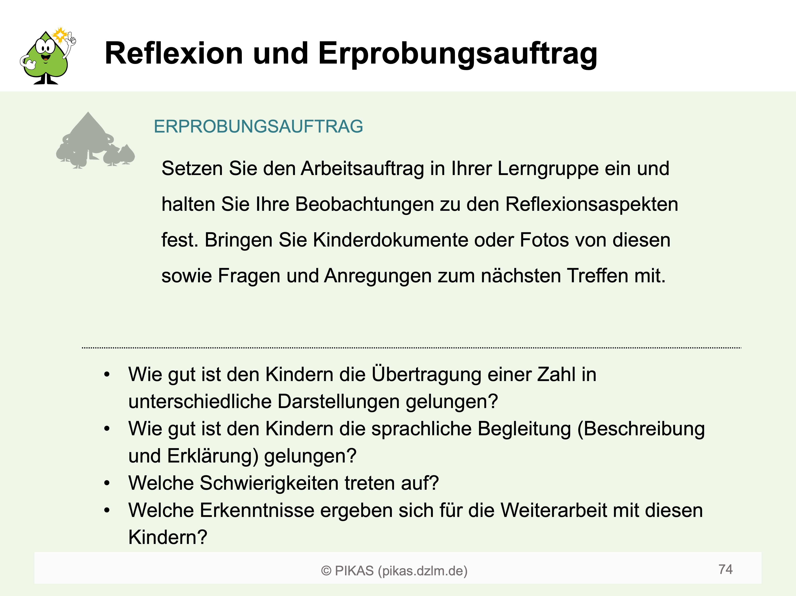
Reflexion des Erprobungsauftrags
Notes:
Die Arbeitsaufträge zur Planung und Durchführung sowie das Arbeitsblatt zur Ergebnissicherung werden als Erinnerung und Anknüpfung an die letzte Veranstaltung gezeigt.

Slide 12
Reflexion des Erprobungsauftrags
Berichten Sie über die Durchführung der Aufgabe und Ihre Beobachtungen:
Wie übertragen die Kinder eine Zahl in unterschiedliche Darstellungen?
Wie begleiten die Kinder die Vernetzung sprachlich (Beschreibung und Erklärung)? Wie haben SIE die Vernetzung sprachlich begleitet?
Welche Schwierigkeiten sind aufgetreten? Was können Ursachen dafür sein?
Tipps für die Praxis zu der durchgeführten Aufgabe und mögliche Diagnose- und Förderhinweise:
Welche Erkenntnisse ergeben sich daraus für die Weiterarbeit mit diesen Kindern?
Notes:
Hier geht es um die Reflexion des Erprobungsauftrags „Zahlen unterschiedlich darstellen“.
Die Frage „Wie haben Sie die Darstellungsvernetzung (sprachlich) begleitet?“ unterstützt dabei den Blick von den Schüler:innendokumenten zu lösen und gezielt über die Begleitung und Impulsgebung der Lehrkräfte ins Gespräch zu kommen.

Slide 13
Gliederung
Reflexion des Erprobungsauftrags
Bedeutung und Kompetenzerwartungen
Einfache Aufgaben thematisieren
Ableitungsstrategien nutzen
Basisfakten abrufen
Reflexion und Erprobungsauftrag

Slide 14
Hintergrundinfos
HINWEISE ZU DEN FOLIEN 15-37
Folie 16: Aktivität und „Schlussfolgerung“ aus Sicht der Kinder (Hinweise s. Folie 15)
Folie 17: „Schlussfolgerung“ aus Sicht der Kinder
Folien 19-20: Aktivität „Rechnen mit Buchstaben 1“ (Hinweise s. Folie 20)
Folien 21-22: Erläuterungen zur Aktivität
Folie 24: Aktivität „Rechnen mit Buchstaben 2“ (Hinweise s. Folie 23)
Folie 25-29: Erläuterungen zur Aktivität
Folie 30: „Schlussfolgerung“ aus Sicht der Mathematikdidaktik
Folien 31-32: Die konkreten Kompetenzerwartungen des Lehrplans bzgl. der Erarbeitung des 1+1 und
1-1 werden aufgeführt.
Folien 34-35: In Anlehnung an diese Kompetenzerwartungen wird die Bedeutung für den weiteren Lernprozess anhand von Beispielen illustriert.
Folie 36-37: Die zentralen Aspekte zur Erarbeitung des kleinen 1+1 und 1-1 werden aufgezeigt.

Slide 15
Hintergrundinfos
ANMERKUNGEN ZUR AKTIVITÄT AUF FOLIE 16
Ziel: Aktivierung der Teilnehmenden; Hineinversetzen in die Denkweisen der Kinder sowie Erinnern an eigene Erfahrungen aus dem Unterricht
Hinweise zur Durchführung: Die folgende Aktivität sollte nicht mehr als 10 Minuten in Anspruch nehmen. Die Lehrkräfte lösen zunächst für sich die Aufgaben und erläutern anschließend ihre Vorgehensweisen im Plenum.
In dieser Aktivität geht es um Zählstrategien, die auch von Erwachsenen in unterschiedlichen Situationen ganz automatisch, aber auch zielführend eingesetzt werden. Ohne Darstellung der Aufgabe über die symbolische Ebene hinaus ist ein Lösen sehr schwierig. Wir greifen auf vertraute Systeme zurück. Zählendes Rechnen ist die Idee, die im Erstzugriff hilft.
Die Gründe auf Folie 17, die aus Sicht der Kinder erst einmal für zählendes Rechnen sprechen, dienen der Überleitung zur nächsten Aktivität. Sollten diese gezeigt werden, ist es wichtig, ebenfalls die Gründe, die für eine Ablösung vom zählenden Rechnen sprechen, auf Folie 30 zu erläutern.

Slide 16
Bedeutung und Kompetenzerwartungen
Sie kopieren aus einem Fachbuch die Seiten 26–32.
Wie viele Seiten kopieren Sie?
Sie fahren vom 09. bis zum 16. Juli in den Urlaub.
Wie viele Hotel-Nächte müssen Sie bezahlen?
(Schulz, 2014)
Lösen Sie die Aufgaben und beobachten/erklären Sie Ihre eigene Vorgehensweise.

Slide 17
Bedeutung und Kompetenzerwartungen
ZÄHLENDES RECHNENS ALS HAUPTSTRATEGIE?
Aus Sicht der Kinder spricht erst einmal (fast) alles
für das zählende Rechnen!
Wer zählen kann, kann zählend rechnen.
Zählendes Rechnen ist im überschaubaren Zahlraum in der Regel erfolgreich.
Wenn es im Unterricht darum geht, viele Aufgaben richtig zu lösen, dann ist es klug, bei der bewährten Strategie zu bleiben.

Slide 18
Hintergrundinfos
ANMERKUNGEN ZUR AKTIVITÄT AUF DEN FOLIEN 19-20
Ziel: Selbsterfahrung, dass für das Lösen von Zählstrategien Zahl- und Operationsvorstellungen grundlegend sind
Hinweise zur Durchführung: Die Teilnehmenden werden gebeten, wirklich in Buchstaben zu denken (und nicht die Zahlen) – real oder im Kopf – neben die Buchstaben zu schreiben, denn dieses „Hilfsmittel“ steht Kindern, die die Zahlreihe erst lernen, ja auch nicht zur Verfügung! Als „Material“ kann man den Teilnehmenden statt einer Zahlenreihe eine „Buchstabenreihe“ geben, die das ABC wiedergibt (analog zur Zwanzigerreihe, ohne Strukturierung), oder anregen, dass sie sich diese selbst aufschreiben.
Wichtig ist es, die Teilnehmenden ihre Vorgehensweisen genau beschreiben zu lassen und diese einzuordnen:
Mögliche Vorgehensweisen:
Lösen der Aufgabe mit Fingern: Beim Aufsagen des Alphabets bis C die Finger nacheinander hochklappen. Dann beim Aufsagen des Alphabets bei dem nächsten Finger bei A beginnen und bis L für jeden Buchstaben einen Finger hochklappen. Nun muss man sich die Anzahl der Finger merken! Von A beginnend allen aufgestellten Fingern einen Buchstaben zuordnen. Der letzte gesprochene Buchstabe ist die „Summe“ der Buchstaben C und L („Alles zählen“).
Mit Material (Alphabet-Reihe): Bei D beginnend das Alphabet von A bis L gesprochen „weitergehen“ z. B. indem man auf die Buchstaben tippt. Spricht man L, landet man auf O („Weiterzählen vom ersten Summanden aus“).
Wie 2. mit der „Tauschaufgabe“ L + C „vom größeren Summanden weiterzählen“ (Häsel-Weide et al., 2013, S. 46).

Slide 19
Bedeutung und Kompetenzerwartungen
Stellen Sie sich vor, es gäbe keine Zahlen.
Ersetzen Sie die Zahlwortreihe durch Buchstaben.
A B C D E F G H I J

Slide 20
Bedeutung und Kompetenzerwartungen
Lösen Sie folgende Aufgabe
ohne in Zahlen zu übersetzen:
C + L
A | B | C | D | E | F | G | H | I | J | K | L | M | N | O | P | Q | R | S | T | U | V | W | X | Y | Z

Slide 21
Bedeutung und Kompetenzerwartungen
„RECHNEN“ MIT BUCHSTABEN
„Weiterzählen“ vom ersten Summanden aus
C + L
A | B | C | D | E | F | G | H | I | J | K | L | M | N | O | P | Q | R | S | T | U | V | W | X | Y | Z
 |  |  | A | B | C | D | E | F | G | H | I | J | K | L
„L mehr als C“
(Häsel-Weide et al., 2013, S. 46)
Notes:
Mit Material (Alphabet-Reihe) „Weiterzählen vom ersten Summanden aus“: Bei D beginnend das Alphabet von A bis L gesprochen „weitergehen“, zum Beispiel indem man auf die Buchstaben tippt. Spricht man L, landet man auf O (Häsel-Weide et al., 2013, S. 46).

Slide 22
Bedeutung und Kompetenzerwartungen
„RECHNEN“ MIT BUCHSTABEN
„Weiterzählen“ vom größeren Summanden aus
C + L
= L + C
A | B | C | D | E | F | G | H | I | J | K | L | M | N | O | P | Q | R | S | T | U | V | W | X | Y | Z
 |  |  |  |  |  |  |  |  |  |  |  | A | B | C
„C mehr als L“
(Häsel-Weide et al., 2013, S. 46)
Notes:
„Vom größeren Summanden weiterzählen“: s. Folie 22 mit der „Tauschaufgabe“ L + C (Häsel-Weide et al., 2013, S. 46).

Slide 23
Hintergrundinfos
ANMERKUNGEN ZUR AKTIVITÄT AUF FOLIE 24
Ziel: Bewusstwerden über die Bedeutung des Vorwissens aus dem Zahlvorstellungsaufbau für das Rechnen
Hinweise zur Durchführung: Auch hier wieder: Wichtig ist, dass die Teilnehmenden versuchen, wirklich in Buchstaben zu denken. Die Idee ist, dass diese Aufgabe einfach abzuleiten wäre, wenn man die „Struktur“ des ABC analog zur Zahlenreihe denken würde.
Das ist aber durchaus herausfordernd, weil diese „Struktur“ eben nicht vorhanden ist und man selbst die Vorgänger/Nachfolger-Beziehungen nicht sicher beherrscht.
Auf Folie 25 wird das symbolisch erklärt – das ist selbst für uns kaum zu verstehen, weil wir das ABC nicht in den Strukturen denken. Am „Material“ (der ABC-Reihe) ist es zwar ablesbar, aber funktioniert das im Kopf?
Und selbst an den kardinal dargestellten Buchstaben (Folien 26-27) wird es nur in der Verknüpfung von sprachlicher Unterstützung mit der Handlung am Material deutlich und ich brauche auch da strukturelles Vorwissen aus dem Zahlvorstellungsaufbau (darum ist der so wichtig!), das uns beim ABC fehlt.

Slide 24
Bedeutung und Kompetenzerwartungen
Lösen Sie folgende Aufgabe
ohne in Zahlen zu übersetzen:
K + D
Beschreiben Sie Ihre Vorgehensweise.

Slide 25

Bedeutung und Kompetenzerwartungen
NUTZEN BEKANNTER AUFGABEN ALS ZIELFÜHRENDE STRATEGIE
Was ist K + D?
Das wissen wir schon: C + L = O
=> L + C = O
K ist um A weniger als L
K = L – A
D ist um A mehr als C
D = C + A
Also: K + D = (L – A) + (C + A) = L + C = O
Sind Sie so vorgegangen?

Slide 26


Bedeutung und Kompetenzerwartungen
NUTZEN BEKANNTER AUFGABEN ALS ZIELFÜHRENDE STRATEGIE
C + L
A B C D E F G H I J K L M N O P Q R S T

Slide 27

Bedeutung und Kompetenzerwartungen
NUTZEN BEKANNTER AUFGABEN ALS ZIELFÜHRENDE STRATEGIE
C + L
= K + D
A B C D E F G H I J K L M N O P Q R S T
Am Material kann ich es sehen:
D ist einer mehr als C!

Slide 28
Bedeutung und Kompetenzerwartungen
NUTZEN BEKANNTER AUFGABEN ALS ZIELFÜHRENDE STRATEGIE
Aufgabe: 4 + 6
Mario, Mitte 1. Schuljahr
M | (ca. 5 Sekunden Nachdenken) Zehn!
I | Wie bist du darauf gekommen?
M | Na so halt. Drei plus sieben ist zehn, das weiß ich schon. Das da (tippt auf die 4) ist eins mehr als drei, aber das (tippt auf die 6) ist eins weniger, also ist es auch zehn
Notes:
Auch Kinder greifen auf bereits bekannte Aufgaben zurück, um andere Aufgaben zu lösen.

Slide 29


Bedeutung und Kompetenzerwartungen
NUTZEN BEKANNTER AUFGABEN ALS ZIELFÜHRENDE STRATEGIE
Am Material kann ich es sehen:
4 + 6 = 3 + 7
Nur möglich mit einer Mengenvorstellung!
Notes:
Darstellung auf kardinaler Ebene: Nur dann helfen mir Strukturen!

Slide 30
Bedeutung und Kompetenzerwartungen
ZÄHLENDES RECHNENS ALS HAUPTSTRATEGIE – WARUM NICHT?
Zählendes Rechnen ist zeitaufwändig, konzentrationsaufwändig und prinzipiell fehleranfällig.
Als Hauptstrategie behindert es u.a. das Erkennen von Zahl-strukturen und das Erkennen und Nutzen von Zusammen-hängen.
Der Erwerb nicht zählender Rechenstrategien ist zentral!
(PIKAS, 2020, S. 38; Gaidoschik, 2007, S. 119)

Slide 31
Bedeutung und Kompetenzerwartungen
ZAHLEN UND OPERATIONEN
schnelles Kopfrechnen (Kompetenzauswahl)
Kompetenzerwartungen am Ende der Schuleingangsphase Die Schülerinnen und Schüler
verfügen über Kenntnisse und Fertigkeiten beim schnellen Kopfrechnen im Zahlraum bis 100 (z. B. erfassen schnell strukturierte Anzahlen, ergänzen auf Stufenzahlen, rechnen mit Zehnerzahlen, zählen vorwärts und rückwärts in Schritten, verdoppeln und halbieren). geben die Zahlensätze des kleinen Einspluseins automatisiert wieder und leiten deren Umkehrungen sicher ab.
(MSB NRW, 2021, S. 87)

Slide 32
Bedeutung und Kompetenzerwartungen
ZAHLEN UND OPERATIONEN
Zahlenrechnen (Kompetenzauswahl)
Kompetenzerwartungen am Ende der Schuleingangsphase Die Schülerinnen und Schüler
lösen Additions- und Subtraktionsaufgaben im Zahlraum bis 100 unter Ausnutzung von Rechengesetzen und Zerlegungsstrategien mündlich oder halbschriftlich. nutzen Zahlbeziehungen (z.B. Nachbarzahlen) und Rechengesetze (z.B. Kommutativgesetz) für vorteilhaftes Rechnen. beschreiben (eigene) Rechenwege für andere nachvollziehbar mündlich oder in schriftlicher Form.
(MSB NRW, 2021, S. 87-88)

Slide 33
Hintergrundinfos
HINWEISE ZU DEN FOLIEN 34-35
Ziel: Bewusstmachen der Bedeutung der Ablösung von zählenden Rechenstrategien
Rechenschwierigkeiten von Schüler:innen höherer Klassenstufen resultieren häufig daraus, dass in den ersten Schuljahren keine tragfähigen Vorstellungen von Zahlen und/oder Operationen aufgebaut worden sind und/oder das dezimale Stellenwertsystem nicht oder nur unzureichend verstanden wird. Eine Ablösung vom zählenden Rechnen ist den Kindern dann nicht möglich.
Das nicht zählende Rechnen von 1+1- und 1-1-Aufgaben im Zahlraum bis 20 ist grundlegend für
das Vernetzen und Automatisieren von Additions- und Subtraktionsaufgaben in höheren Zahl-räumen,
das Verständnis des Zahlenrechnens (halbschriftliches Rechnen),
die Entwicklung des flexiblen Rechnens,
das Rechnen mit Buchstaben (Algebra).
Die im Zahlraum bis 20 erworbenen Kenntnisse über die Strukturen und Beziehungen von Zahlen und Aufgaben sind grundlegend für die Übertragung auf andere Zahlräume und Zahlbereiche – auch über den Primarstufenunterricht hinaus. Die konkreten Beispiele zu den einzelnen Punkten auf Folie 35 können genutzt werden, um dies zu verdeutlichen.

Slide 34

Bedeutung und Kompetenzerwartungen
GRUNDLAGEN SCHAFFEN FÜR WEITERE LERNPROZESSE
Langfristigkeit
statt Kurzfristigkeit
Zahlraumerweiterung
Algebra
a + b = (a + 1) + (b – 1)
Flexibles Rechnen Addition/ Subtraktion
Halbschriftliches Rechnen
199 + 46 = .
200 + 45 =
Vernetzen und
Automatisieren
+1
–1
Rechnen bis 20
4 + 5
40+50
400+500
Notes:
Rechenschwierigkeiten von Schüler:innen höherer Klassenstufen resultieren häufig daraus, dass in den ersten Schuljahren keine tragfähigen Vorstellungen von Zahlen und/oder Operationen aufgebaut worden sind und/oder das dezimale Stellenwertsystem nicht oder nur unzureichend verstanden wird. Eine Loslösung vom zählenden Rechnen ist den Kindern dann nicht möglich.
Das nicht zählende Rechnen von 1+1- und 1-1-Aufgaben im Zahlraum bis 20 ist grundlegend für
das Vernetzen und Automatisieren von Additions- und Subtraktionsaufgaben in höheren Zahlenräumen,
das Verständnis des Zahlenrechnens,
die Entwicklung eines flexiblen Rechnens
das Rechnen mit Buchstaben (Algebra).

Slide 35
Bedeutung und Kompetenzerwartungen
GRUNDLAGEN SCHAFFEN FÜR WEITERE LERNPROZESSE
Langfristigkeit
statt Kurzfristigkeit
Zahlraumerweiterung
Ich nutze Rechengesetze und Zahlzusammenhänge beim Rechnen mit Variablen.
Ich kann je nach Aufgabe entscheiden, wie ich geschickt rechne (im Kopf oder schriftlich).
Ich nutze Zahlbeziehungen
für vorteilhaftes Rechnen.
4 plus 5
ist gleich 9,
deshalb weiß ich,
dass 40 plus 50
gleich 90 ist.
Ich kenne die 1+1-
und 1-1-Aufgaben.
Strukturen und Beziehungen zwischen Aufgaben erkennen und nutzen – Übertragung von Analogien
Notes:
Die im Zahlraum bis 20 erworbenen Kenntnisse über die Strukturen und Beziehungen von Zahlen und Aufgaben sind grundlegend für die Übertragung auf andere Zahlräume und Zahlbereiche.

Slide 36
Bedeutung und Kompetenzerwartungen
WAS IST BEI DER BEARBEITUNG DES 1+1/1-1 ZU BEACHTEN?
Kinder sollten die Aufgaben des kleinen 1+1 und 1-1 im Verlauf der ersten Grundschuljahre automatisiert abrufen können.
Die Aufgaben sollen jedoch nicht als „Einzelfakten“ gepaukt werden!
Die Kinder sollen sich die Aufgaben durch das Nutzen von Beziehungen zwischen den Aufgaben erschließen und so nachhaltig verfügbar haben.
(Selter & Zannetin, 2018, S. 63-64)

Slide 37
Bedeutung und Kompetenzerwartungen
WAS IST BEI DER BEARBEITUNG DES 1+1/1-1 ZU BEACHTEN?
Daher sind die folgenden drei Aspekte wesentlich:
einfache Aufgaben thematisieren
Ableitungsstrategien nutzen
Basisfakten abrufen
Sie unterstützen ein Ablösen von zählenden Rechenstrategien und bilden damit die Grundlage dafür, schnell und sicher Rechnen zu können.
Notes:
Diese drei wesentlichen Aspekte „einfache Aufgaben thematisieren“, „Ableitungsstrategien nutzen“ und „Basisfakten abrufen“ werden im Folgenden näher betrachtet.

Slide 38
Gliederung
Reflexion des Erprobungsauftrags
Bedeutung und Kompetenzerwartungen
Einfache Aufgaben thematisieren
Ableitungsstrategien nutzen
Basisfakten abrufen
Reflexion und Erprobungsauftrag

Slide 39
Hintergrundinfos
HINWEISE ZU DEN FOLIEN 40-68
Kernbotschaft (Folie 68):
Lernende brauchen Gelegenheiten, „einfache“ Aufgaben zu identifizieren, darzustellen und darüber zu sprechen.
Folie 41: Aktivität (Hinweise s. Folie 40)
Folien 42; 44: Definition und Auflistung von Kernaufgaben
Folien 43; 45: Für die fachwissenschaftlichen Hintergründe können die Videos „Sicher im 1+1“ oder „Sicher im 1-1“ eingesetzt werden, in denen einprägsame und weniger einprägsame Aufgaben beispielhaft an der 1+1-/ 1-1-Tafel erläutert werden. Die Tafeln dienen hier jedoch nur als Strukturierungshilfe für die Lehrkraft. Es soll nicht der Eindruck entstehen, dass diese schon zu Beginn mit den Kindern thematisiert werden!
Folien 46-47: Rückblick auf die Bedeutung der Darstellungsvernetzung und das Vierphasenmodell
Folien 48-67: Die Unterrichtsbeispiele zeigen, wie die Kernaufgaben am Material erschlossen werden. Der Fokus liegt also auch hier wieder auf der Darstellungsvernetzung – vor allem auf der sprachlichen Begleitung beim Einsatz des Materials (20er-Feld mit Plättchen und Streifen). Der Blick auf die Strukturen durchzieht dabei den gesamten Unterricht und wird immer wieder thematisiert, indem von den Kindern Begründungen eingefordert werden, warum eine Aufgabe einfach ist, und sie aufgefordert werden, das auch am Material zu zeigen.

Slide 40
Hintergrundinfos
ANMERKUNGEN ZUR AKTIVITÄT AUF FOLIE 41
Ziel: Bewusstwerden der Bedeutung des Bildens von Gruppen mit gleicher Struktur
Hinweise zur Durchführung: Die Teilnehmenden werden gebeten, sich Gedanken über die Zuordnung „einfacher“ Aufgaben zu machen und diese zu begründen.
In der Mathematikdidaktik wird zwischen einfachen bzw. einprägsamen und schwierigen bzw. weniger einprägsamen Aufgaben unterschieden. Bei den Teilnehmenden – wie auch bei den Kindern einer Lerngruppe – kann es unterschiedliche Einschätzungen zu „einfachen“ Aufgaben geben. Aufgaben, die häufig als eher einfach empfunden werden, sind die sogenannten Kernaufgaben. Zu diesen zählen…
Auch die Kernaufgaben werden strukturell erarbeitet – nicht symbolisch, sondern im Sinne der Darstellungsvernetzung sprachlich begleitet am Material. Das Sortieren der Aufgaben in Gruppen von Kernaufgaben entlastet – es gilt die gleiche Idee für eine Gruppe von Aufgaben.
  … bei der Addition:
  Aufgaben mit den Summanden 0, 1 oder 10
  Aufgaben mit der 5 als Summand
  Verdopplungsaufgaben
  Aufgaben zur Zerlegung der 10
  … bei der Subtraktion
  Aufgaben mit dem Subtrahenden/Ergebnis 0, 1 oder 10
  Aufgaben mit dem Minuenden 10
  Aufgaben mit dem Subtrahenden/Ergebnis 5
  Halbierungsaufgaben

Slide 41
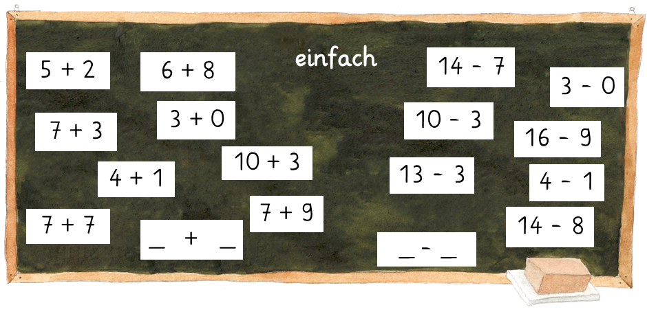
Einfache Aufgaben thematisieren
Überlegen Sie gemeinsam:
Welche Aufgaben sind einfach? Warum?
(eigene Abbildung PIKAS)
Wonach könnten Sie die Aufgaben sortieren?

Slide 42
Einfache Aufgaben thematisieren
KERNAUFGABEN – ADDITION
Für Kinder sind die 1+1-Aufgaben unterschiedlich einprägsam.
Aufgaben, die von vielen Kindern als eher einfach empfunden werden, sind die sogenannten Kernaufgaben:
  Aufgaben mit den Summanden 0, 1 oder 10
  Aufgaben mit der 5 als Summand
  Verdopplungsaufgaben
  Aufgaben zur Zerlegung der 10
  (Götze et al., 2019, S. 67)
Notes:
Zu den Kernaufgaben gehören die Aufgaben, die von vielen Kinder als einfach zu rechnen empfunden werden. Die Einschätzung, ob eine Aufgabe „einfach“ oder „schwierig“ ist, kann dennoch von Kind zu Kind unterschiedlich sein.

Slide 43
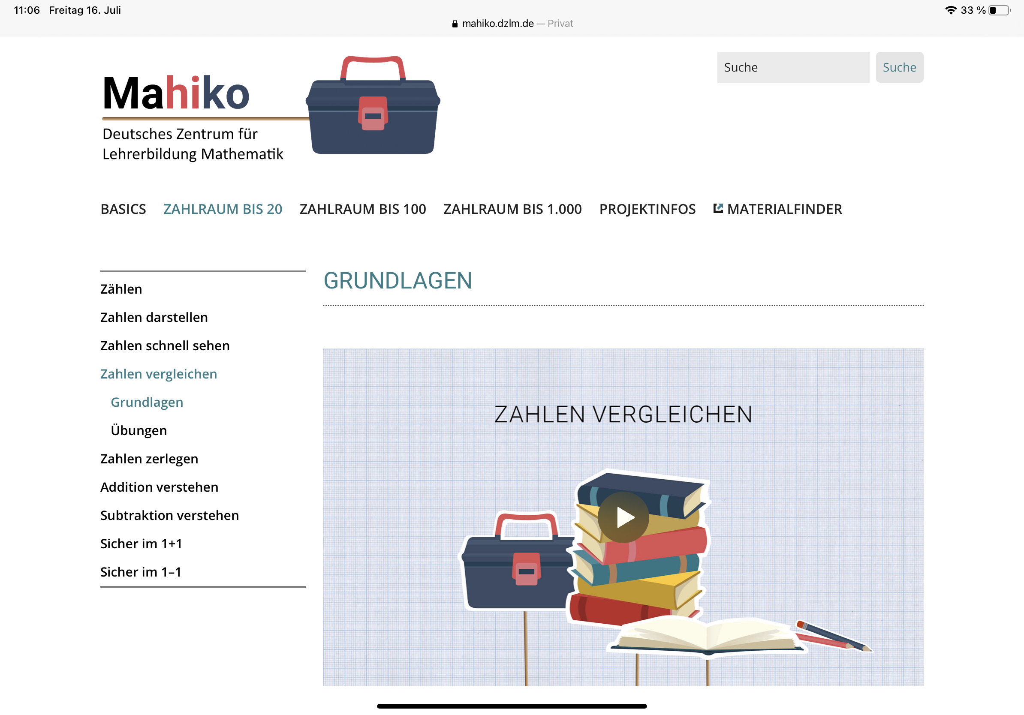


Einfache Aufgaben thematisieren
1+1 AUFGABEN SICHER BEHERRSCHEN
https://mahiko.dzlm.de/node/49
Notes:
In dem Video „Sicher im 1+1“ werden an der 1+1-Tafel unterschiedlich einprägsame Aufgabengruppen erläutert. Das Video in der Veranstaltung als Strukturierungshilfe dienen und es kann daran beispielhaft für die Addition gezeigt werden, wie sich schwierigere Aufgaben von einfachen Aufgaben (Kernaufgaben) ableiten lassen.

Slide 44
Einfache Aufgaben thematisieren
KERNAUFGABEN – SUBTRAKTION
Für Kinder sind die 1-1-Aufgaben unterschiedlich einprägsam.
Aufgaben, die von vielen Kindern als eher einfach empfunden werden, sind die sogenannten Kernaufgaben:
  Aufgaben mit dem Subtrahenden/Ergebnis 0, 1 oder 10
  Aufgaben mit dem Minuenden 10
  Aufgaben mit dem Subtrahenden/Ergebnis 5
  Halbierungsaufgaben
  (Götze et al., 2019, S. 73)
Notes:
Zu den Kernaufgaben gehören die Aufgaben, die von vielen Kinder als einfach zu rechnen empfunden werden. Die Einschätzung, ob eine Aufgabe „einfach“ oder „schwierig“ ist, kann dennoch von Kind zu Kind unterschiedlich sein.

Slide 45


Einfache Aufgaben thematisieren
1-1 AUFGABEN SICHER BEHERRSCHEN
https://mahiko.dzlm.de/node/50
Notes:
In dem Video „Sicher im 1-1“ werden an der 1-1-Tafel unterschiedlich einprägsame Aufgabengruppen erläutert. Das Video in der Veranstaltung als Strukturierungshilfe dienen und es kann daran beispielhaft für die Addition gezeigt werden, wie sich schwierigere Aufgaben von einfachen Aufgaben (Kernaufgaben) ableiten lassen.

Slide 46




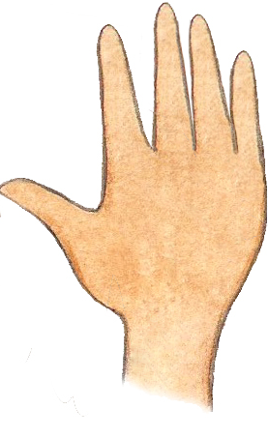


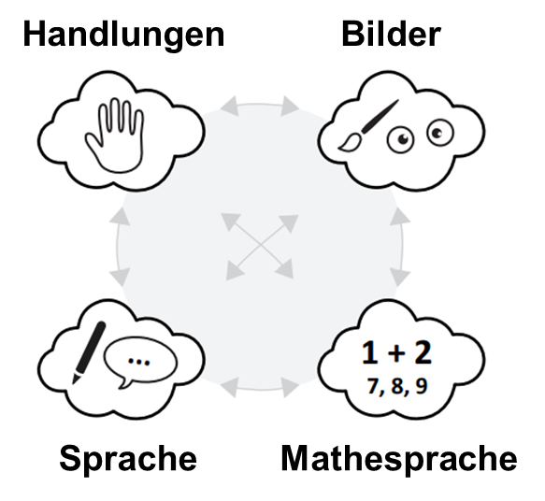
Einfache Aufgaben thematisieren
RÜCKBLICK: BEDEUTUNG DER DARSTELLUNGSVERNETZUNG
Ich lege einen 5er-Streifen und drei Plättchen.
5 + 3
Fünf plus drei sind acht.
(eigene Abbildung PIKAS)
Notes:
Das Rechnen soll nicht bloß auf der symbolischen Ebene erfolgen, sondern immer auch mit Vorstellungen von Handlungen und Sachsituationen verbunden sein. Auch nach der Automatisierung des kleinen 1+1/1-1 sollten die Lernenden beispielsweise also in der Lage sein, zu einer Aufgabe eine Handlung (nach) zu vollziehen (Hinzulegen oder Wegnehmen von z. B. Plättchen), eine verbale Darstellung zu interpretieren oder zu erfinden (Ich kaufe einen Teddy für 8 € und einen Ball für 4 €; Ich lege einen 5er-Streifen und drei Plättchen) oder ein Bild zu deuten oder zu erstellen (Aufgaben am 20er-Feld; Plättchendarstellung zu einer Aufgabe).
Diese Fähigkeit des Darstellungswechsels entwickelt sich nicht von alleine, sondern muss gezielt angesprochen und gefördert werden. Auch Darstellungswechsel innerhalb einer Darstellungsform (z. B. das Übertragen von Alltagsbildern in didaktische Bilder) sind hierbei wichtig. Zentral bei allen Aktivitäten zum Darstellungswechsel ist es, immer auch darüber zu reflektieren und zu reden („Warum passt das (nicht)? Was ändert sich, wenn …?“). Indem so Gemeinsamkeiten der Darstellungen entdeckt werden, werden alle Darstellungen miteinander vernetzt.

Slide 47


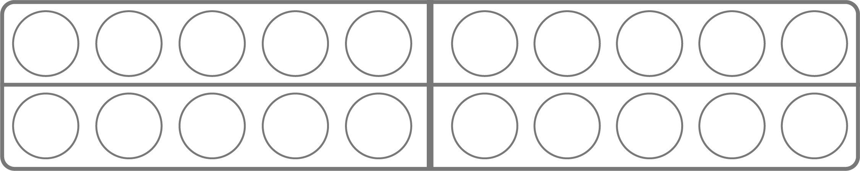

Einfache Aufgaben thematisieren
RÜCKBLICK: DAS VIERPHASENMODELL
Das Kind beschreibt die Materialhandlung mit Sicht auf das Material.
Das Kind handelt am Material und spricht dazu.
Lege zuerst einen 5er-Streifen in das 20er-Feld. Jetzt legst du noch drei Plättchen dazu..
1.
2.
5 + 3 = 8
Das Kind übt auf symbolischer Ebene; ggf. wird die Handlung in der Vorstellung aktiviert
Das Kind beschreibt die Materialhandlung ohne Sicht auf das Material.
5 + 3
3.
Lege zuerst einen 5er-Streifen in das 20er-Feld. Jetzt legst du noch drei Plättchen dazu..
4.
Falls es noch nicht klappt: zurück in die vorherige Phase
(Wartha & Schulz, 2011, S. 11-13)
Notes:
Hier wird eine Übersicht über das Vierphasenmodell nach Wartha & Schulz (2011, S. 11-13) gegeben, das im Unterricht auch als Werkzeug zur Erarbeitung und Übung der 1+1- und 1-1-Aufgaben genutzt werden sollte. Eine Ablösung vom Material erfolgt erst dann, wenn die Kinder ihre Vorgehensweise mit Material mental verinnerlicht haben.
Mehr zum Vierphasenmodell finden Sie auch bei Wartha, S. & Schulz, A. (2014). Rechenproblemen vorbeugen. Cornelsen.

Slide 48




Einfache Aufgaben thematisieren
KERNAUFGABEN MIT 1 (INKL. TAUSCHAUFGABE)
Ich sehe die Tauschaufgabe. Erst ein blaues und dann sechs rote Plättchen. Es sind zusammen sieben.
Ich sehe sechs rote und ein blaues Plättchen. Sechs plus eins gleich sieben.
6 + 1
1 + 6
(eigene Abbildung PIKAS)

Slide 49
Einfache Aufgaben thematisieren
KERNAUFGABEN MIT 1
Vorher waren es sieben Plättchen. Es bleiben sechs Plättchen liegen.
Sieben minus eins. Ich nehme einfach nur ein Plättchen weg.
7 - 1
(eigene Abbildung PIKAS)

Slide 50
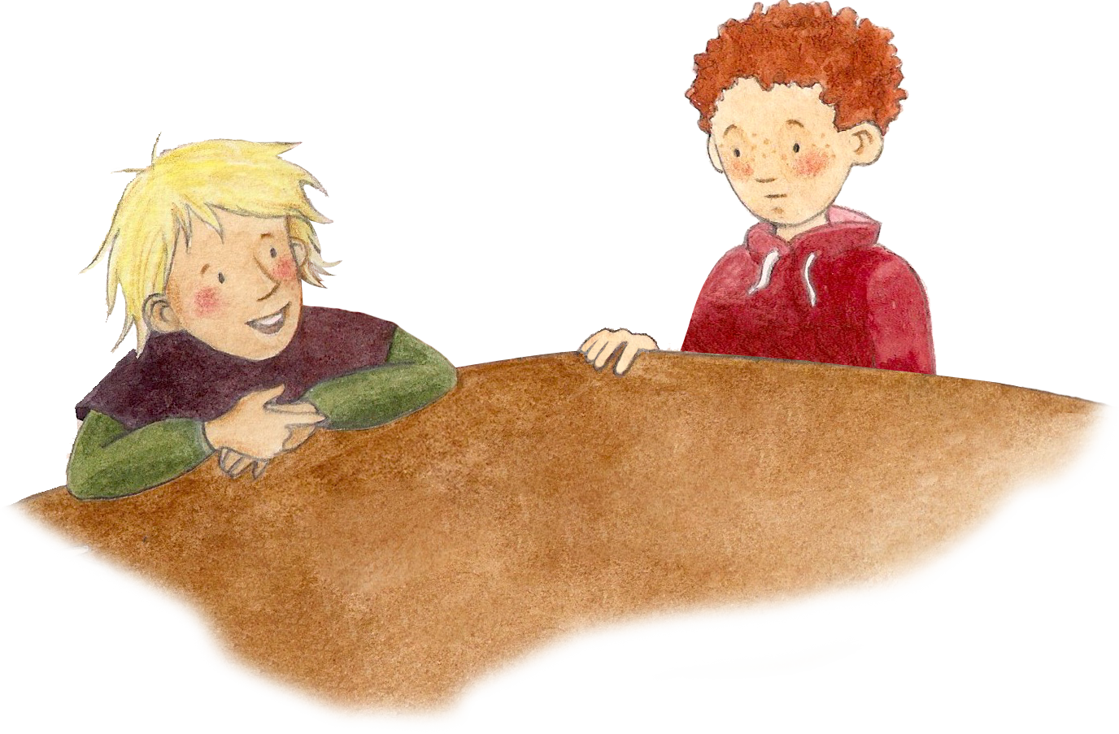
Einfache Aufgaben thematisieren
KERNAUFGABEN MIT 10 (INKL. TAUSCHAUFGABE)
Drei plus zehn ist die Tauschaufgabe.
Das sind drei und einfach einen Zehner dazu.
Aufgaben mit 10 lege ich schnell mit einem Zehner. Erst den Zehnerstreifen, dann drei Plättchen dazu.
3 + 10 =
10 + 3 =
(eigene Abbildung PIKAS)

Slide 51
Einfache Aufgaben thematisieren
KERNAUFGABEN MIT 10
Dreizehn minus drei. Ich nehme einfach nur die drei Einer weg.
Dann bleibt ein Zehner übrig
13 – 3 =
(eigene Abbildung PIKAS)

Slide 52
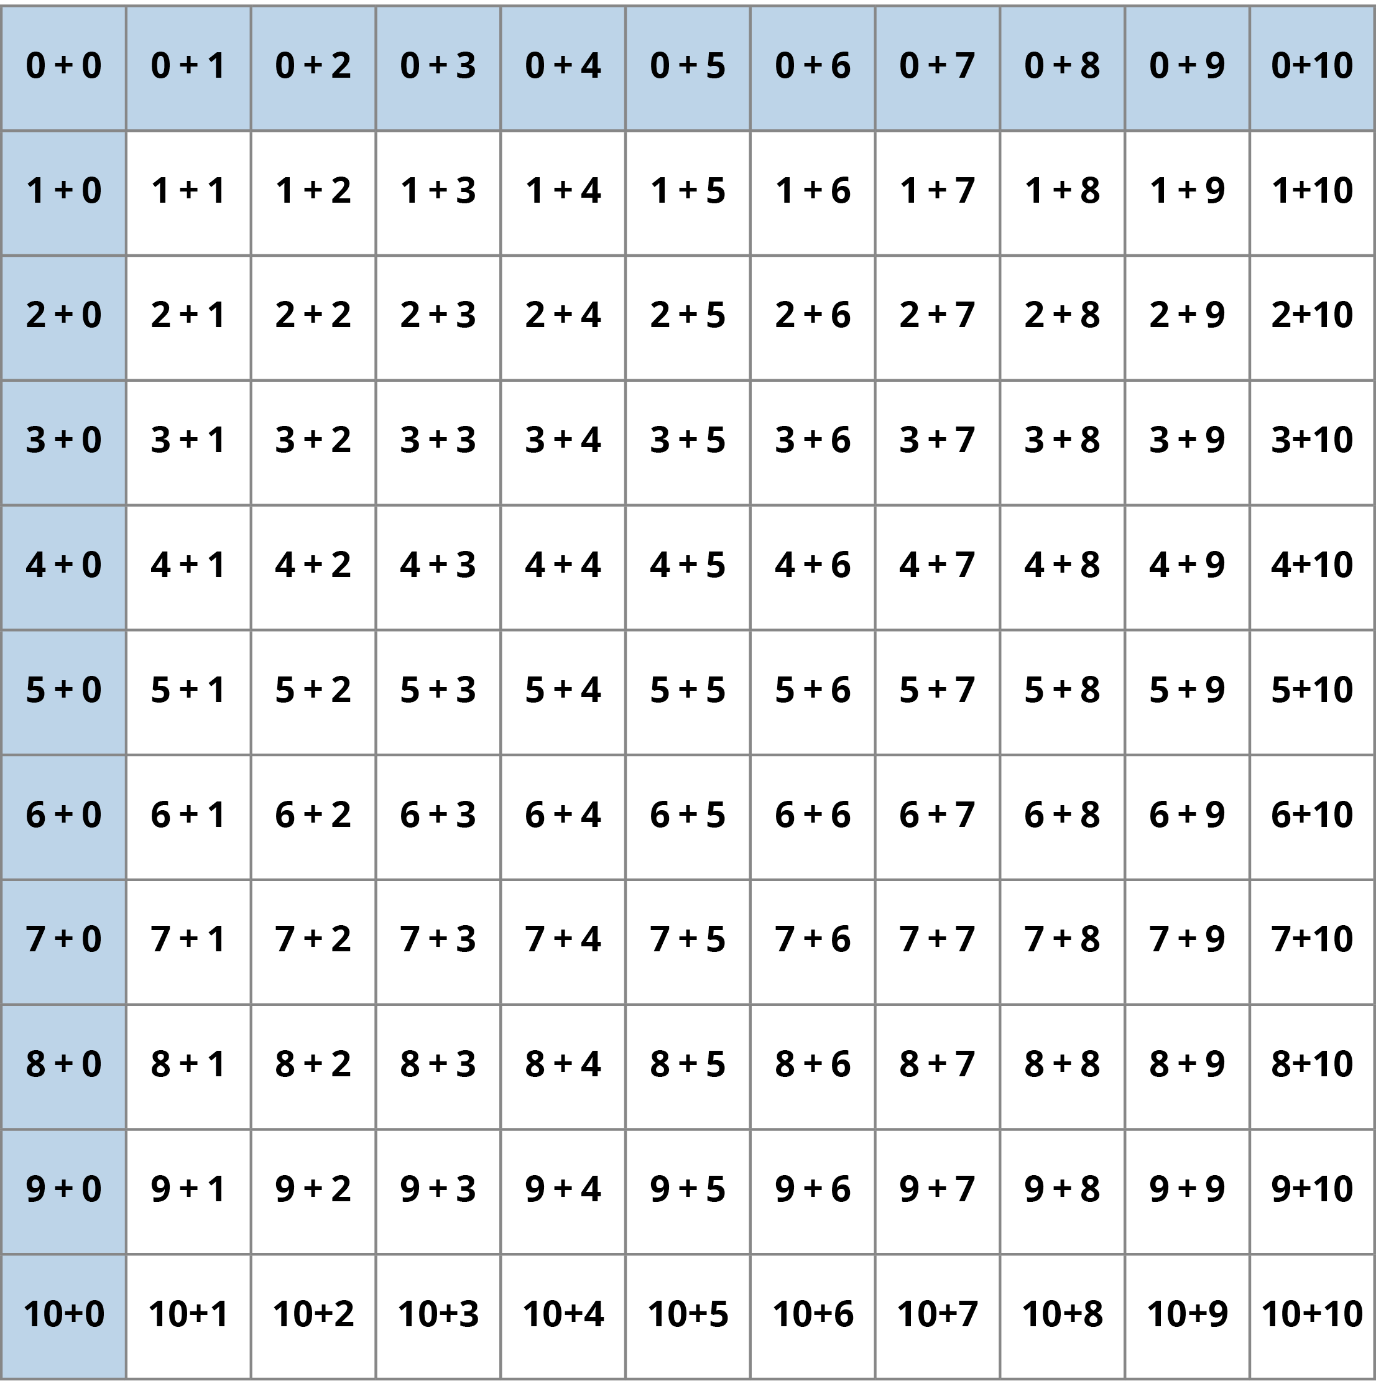
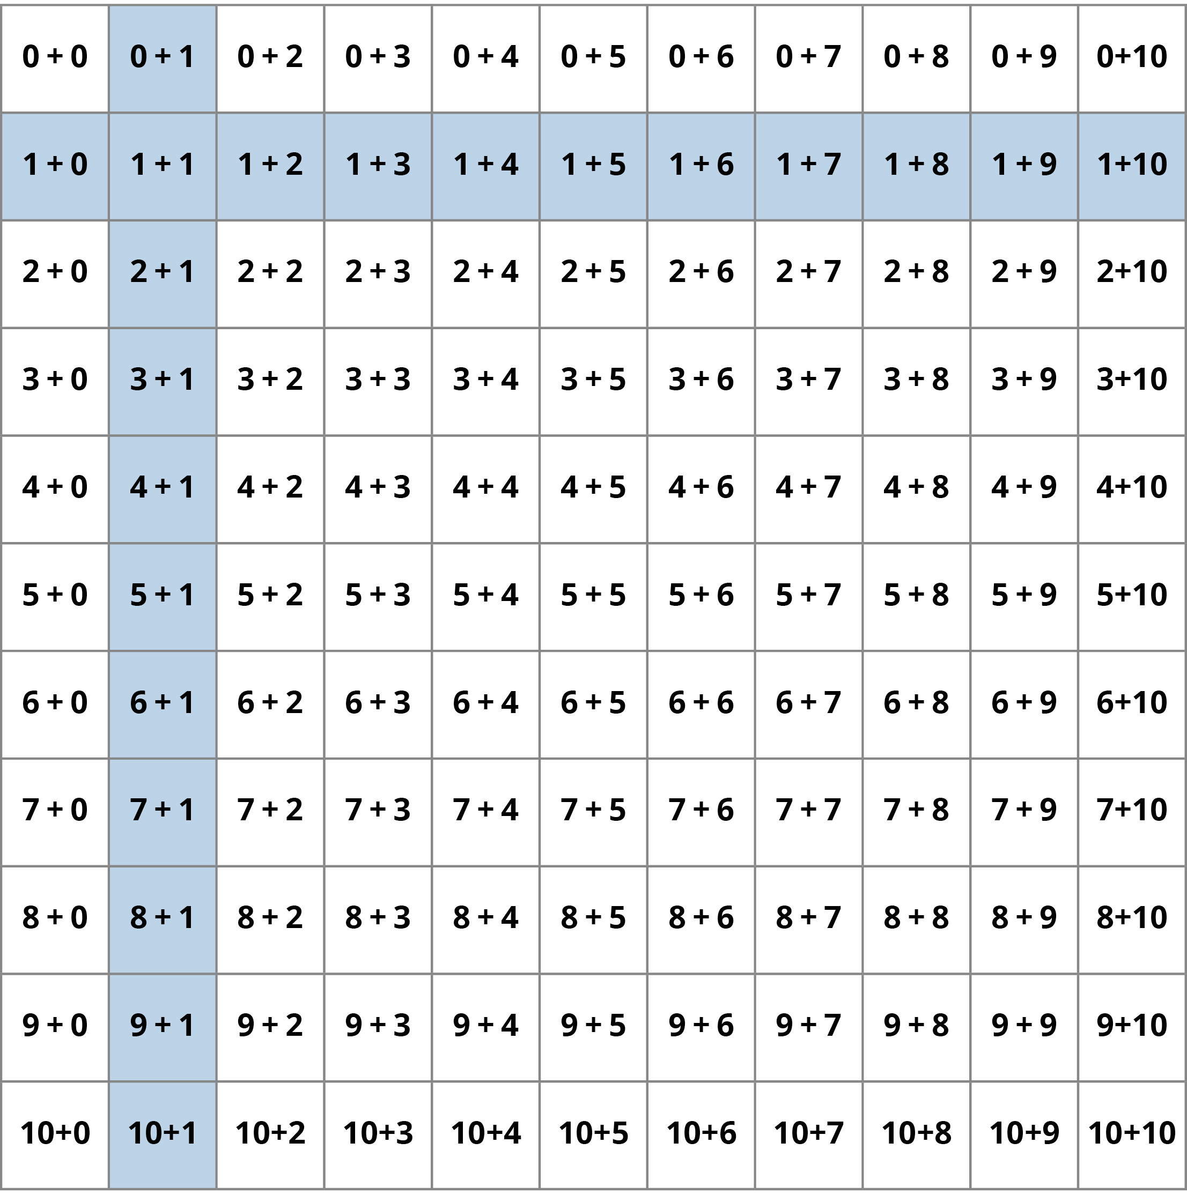
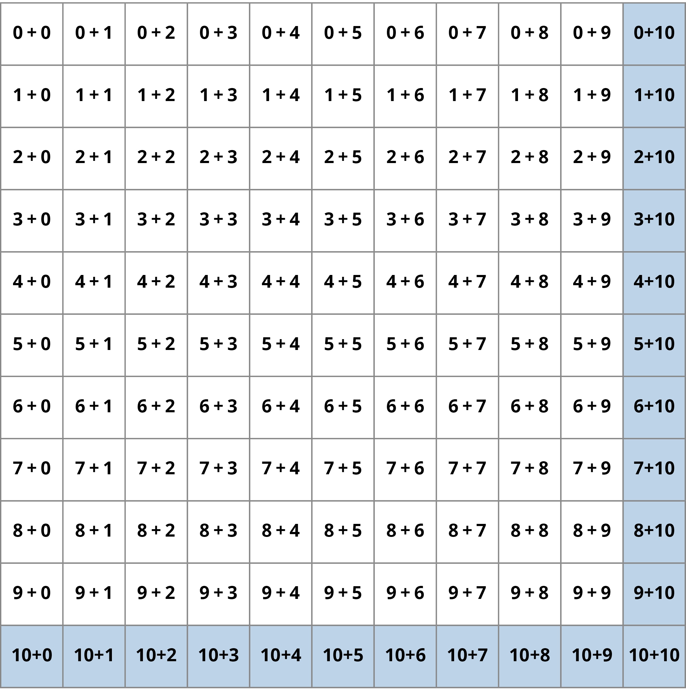
Einfache Aufgaben thematisieren
KERNAUFGABEN MIT DEN SUMMANDEN 0,1 ODER 10 (HELLBLAU)
Die Kennzeichnung der Aufgaben an der 1+1-Tafel dient an dieser Stelle nur als Strukturierungshilfe für die Lehrkraft!
  (https://mahiko.dzlm.de/node/49)

Slide 53
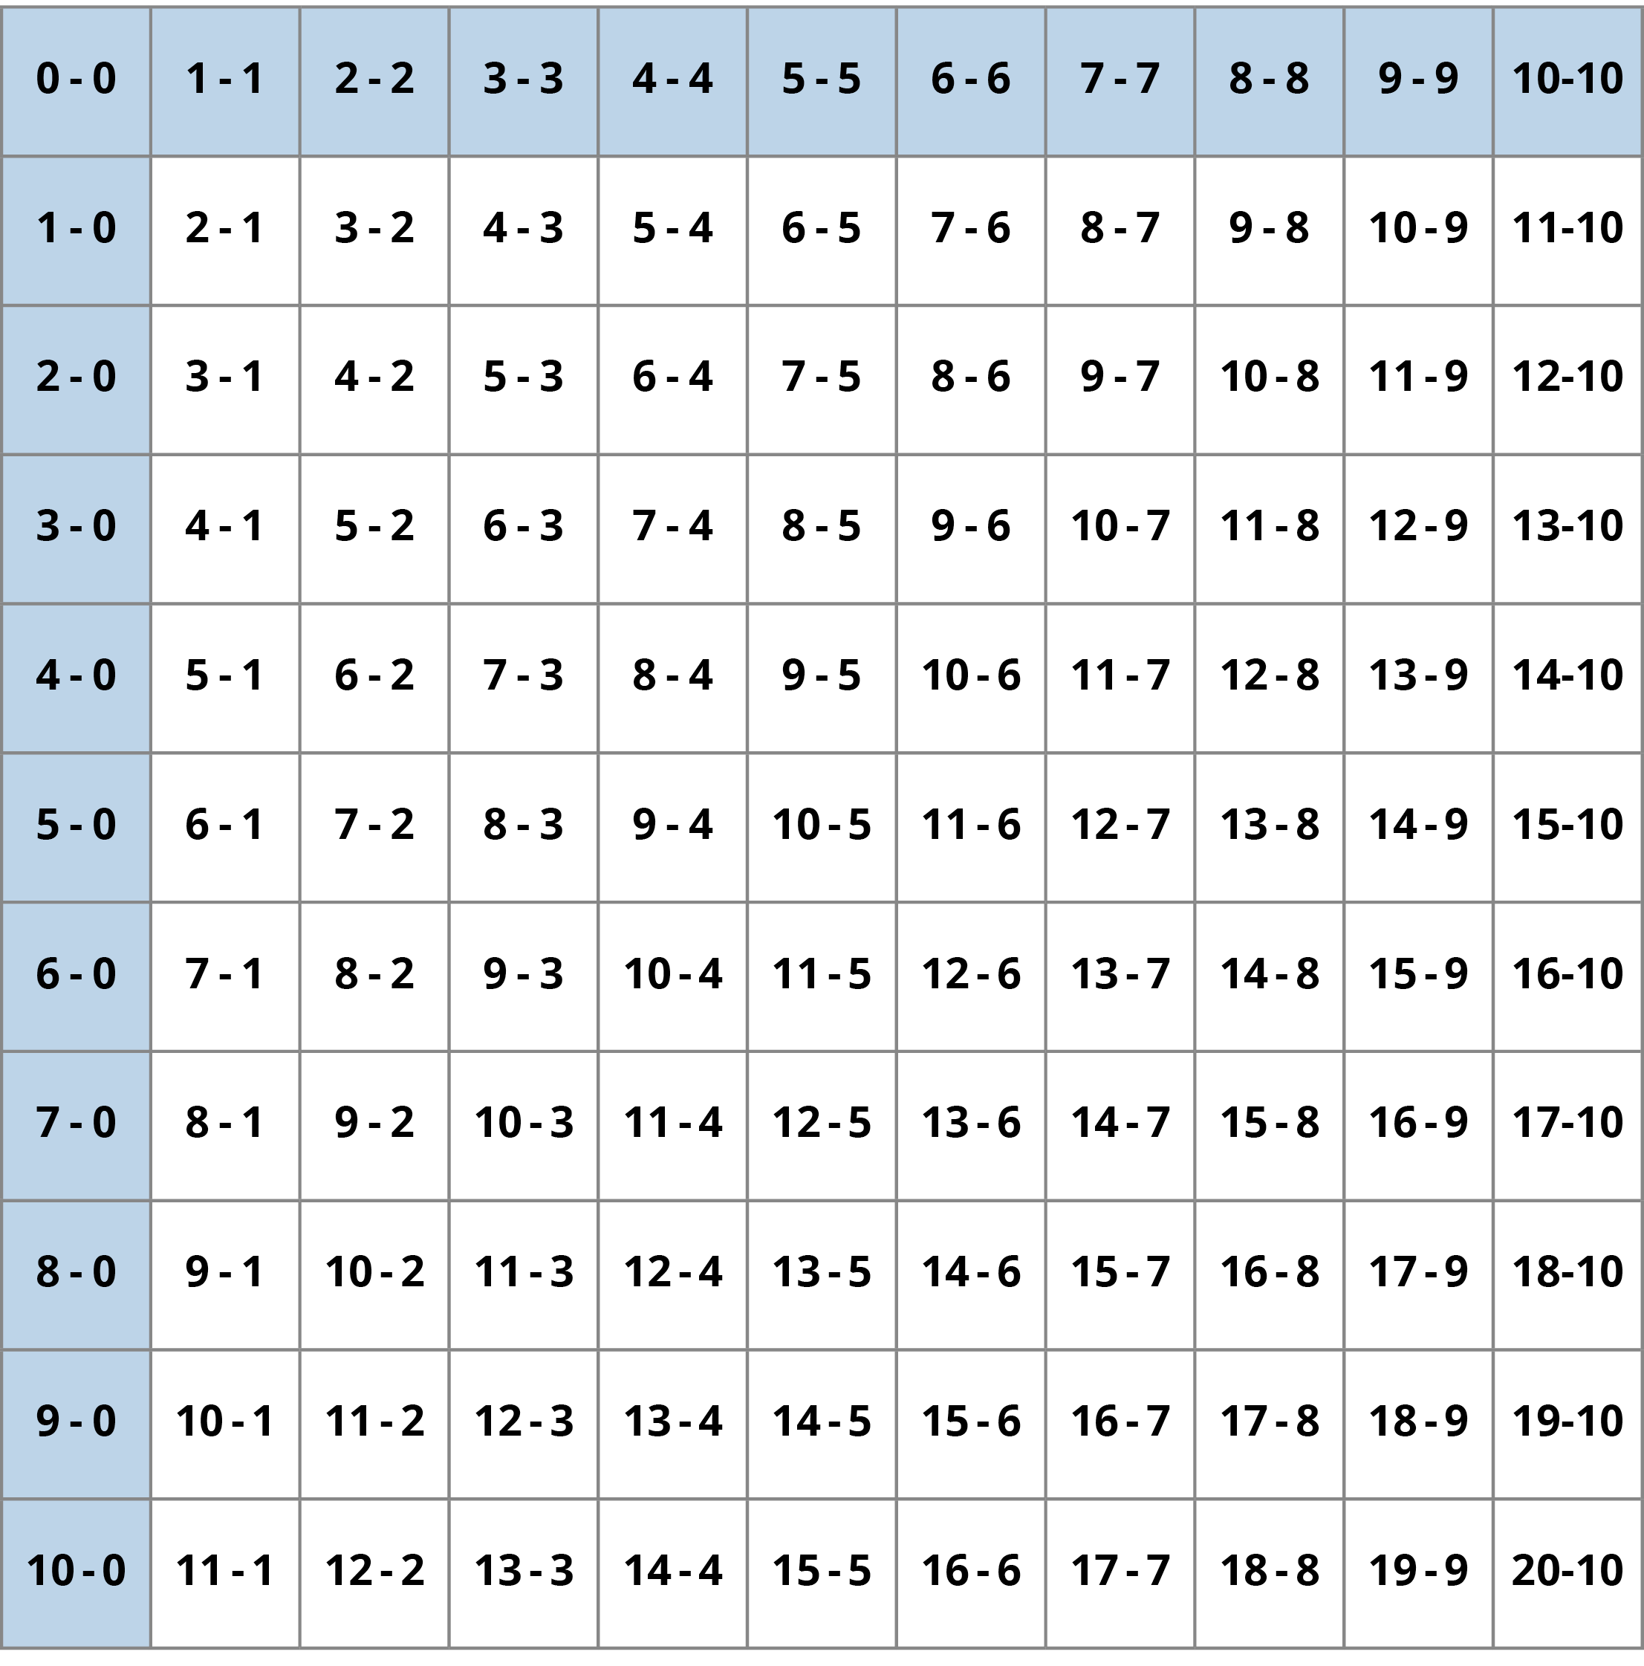
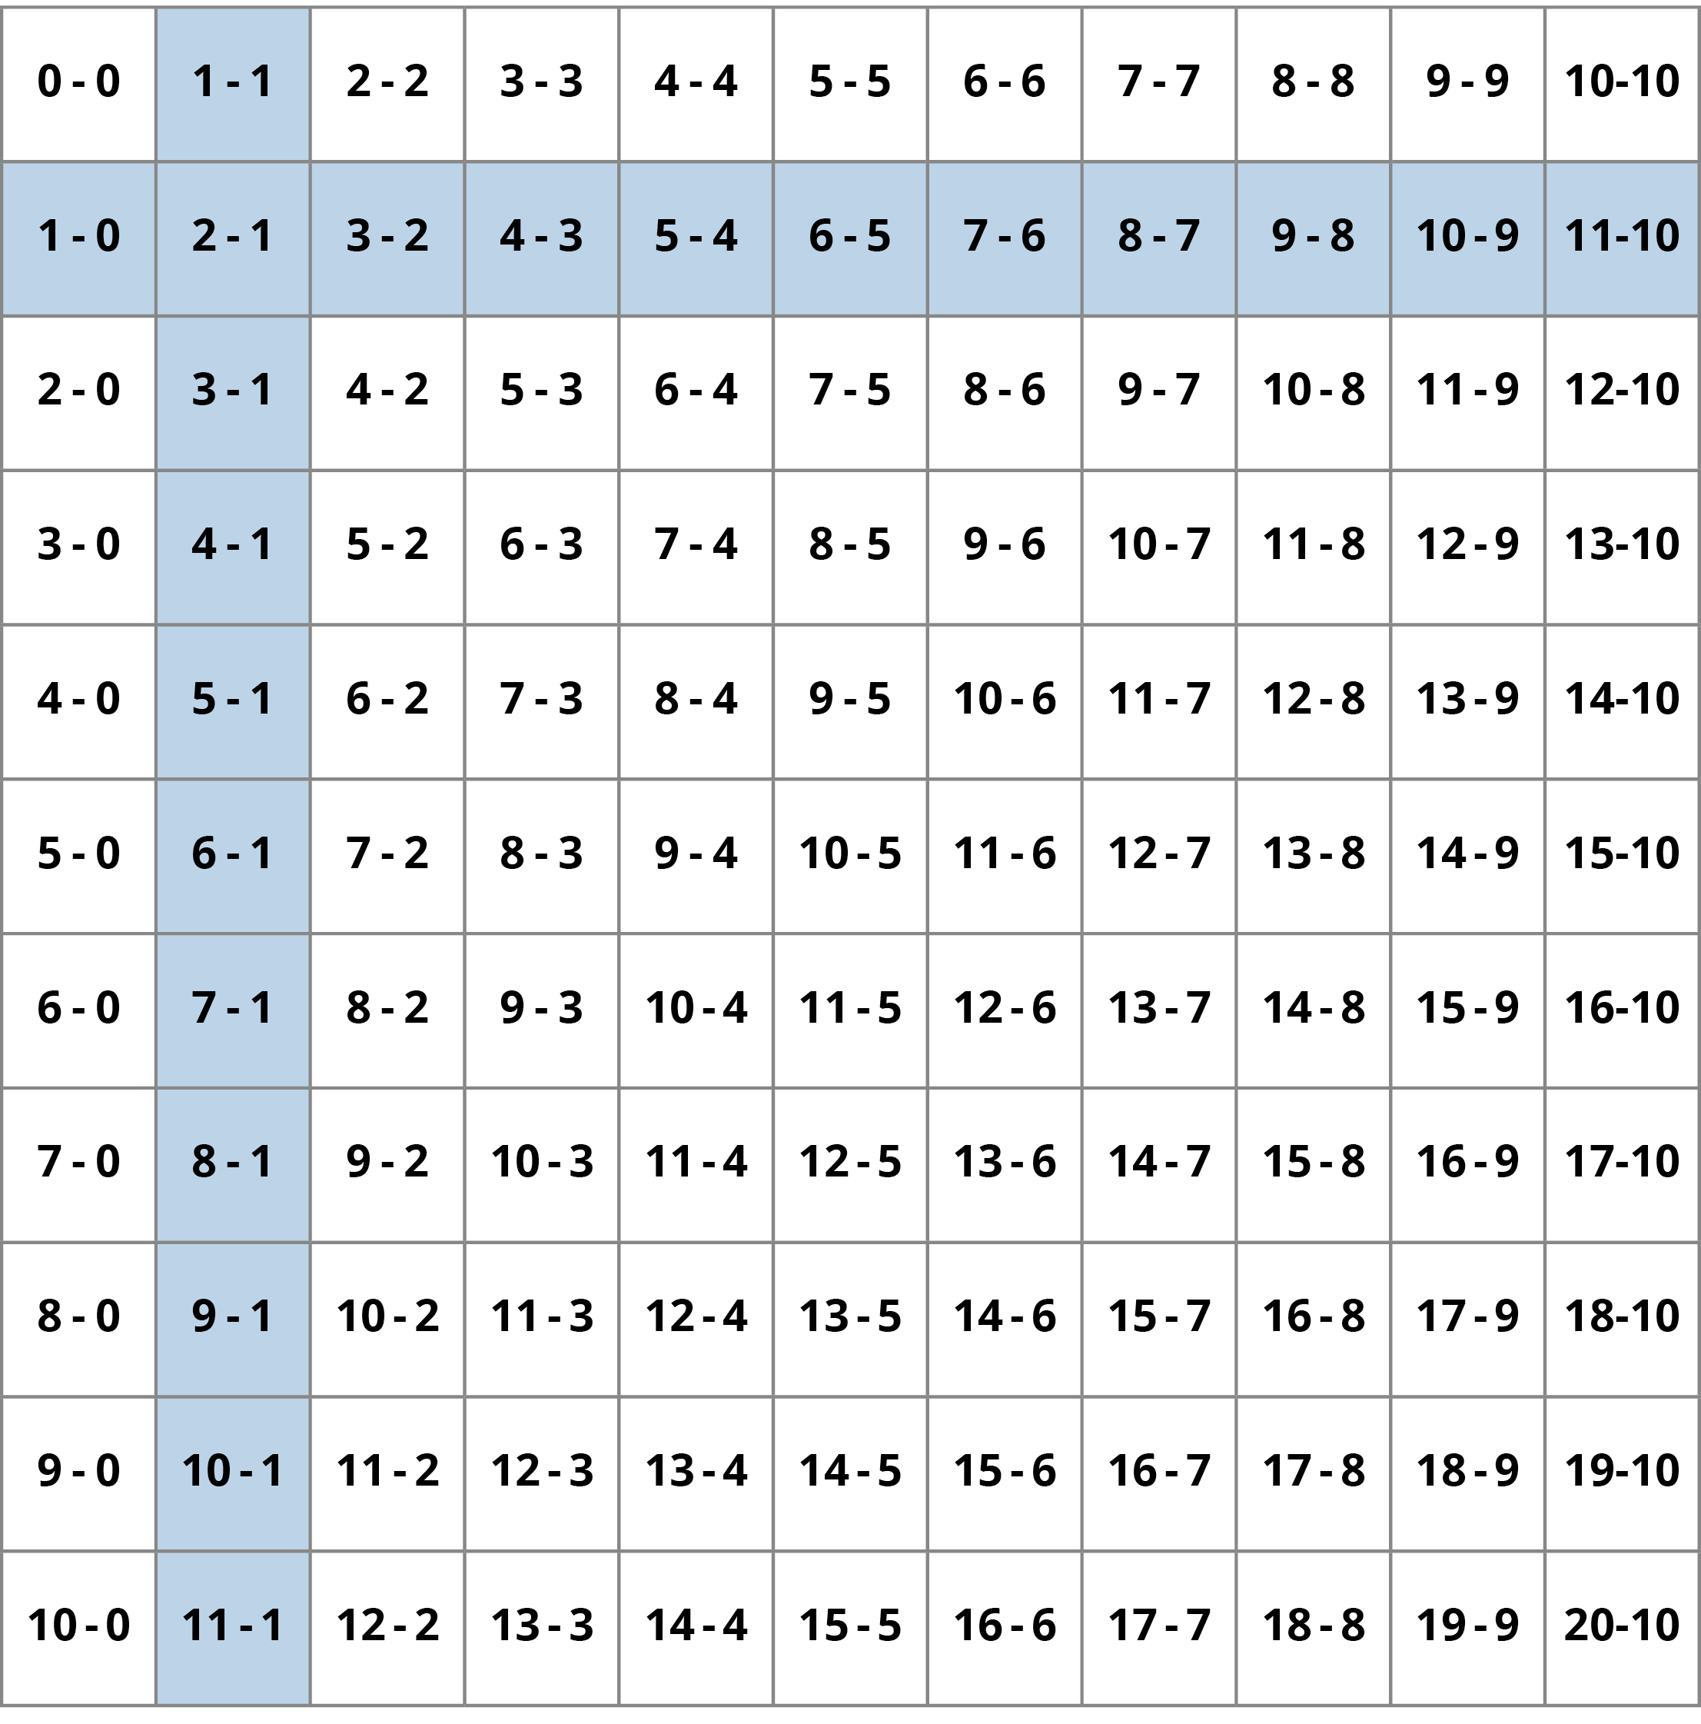
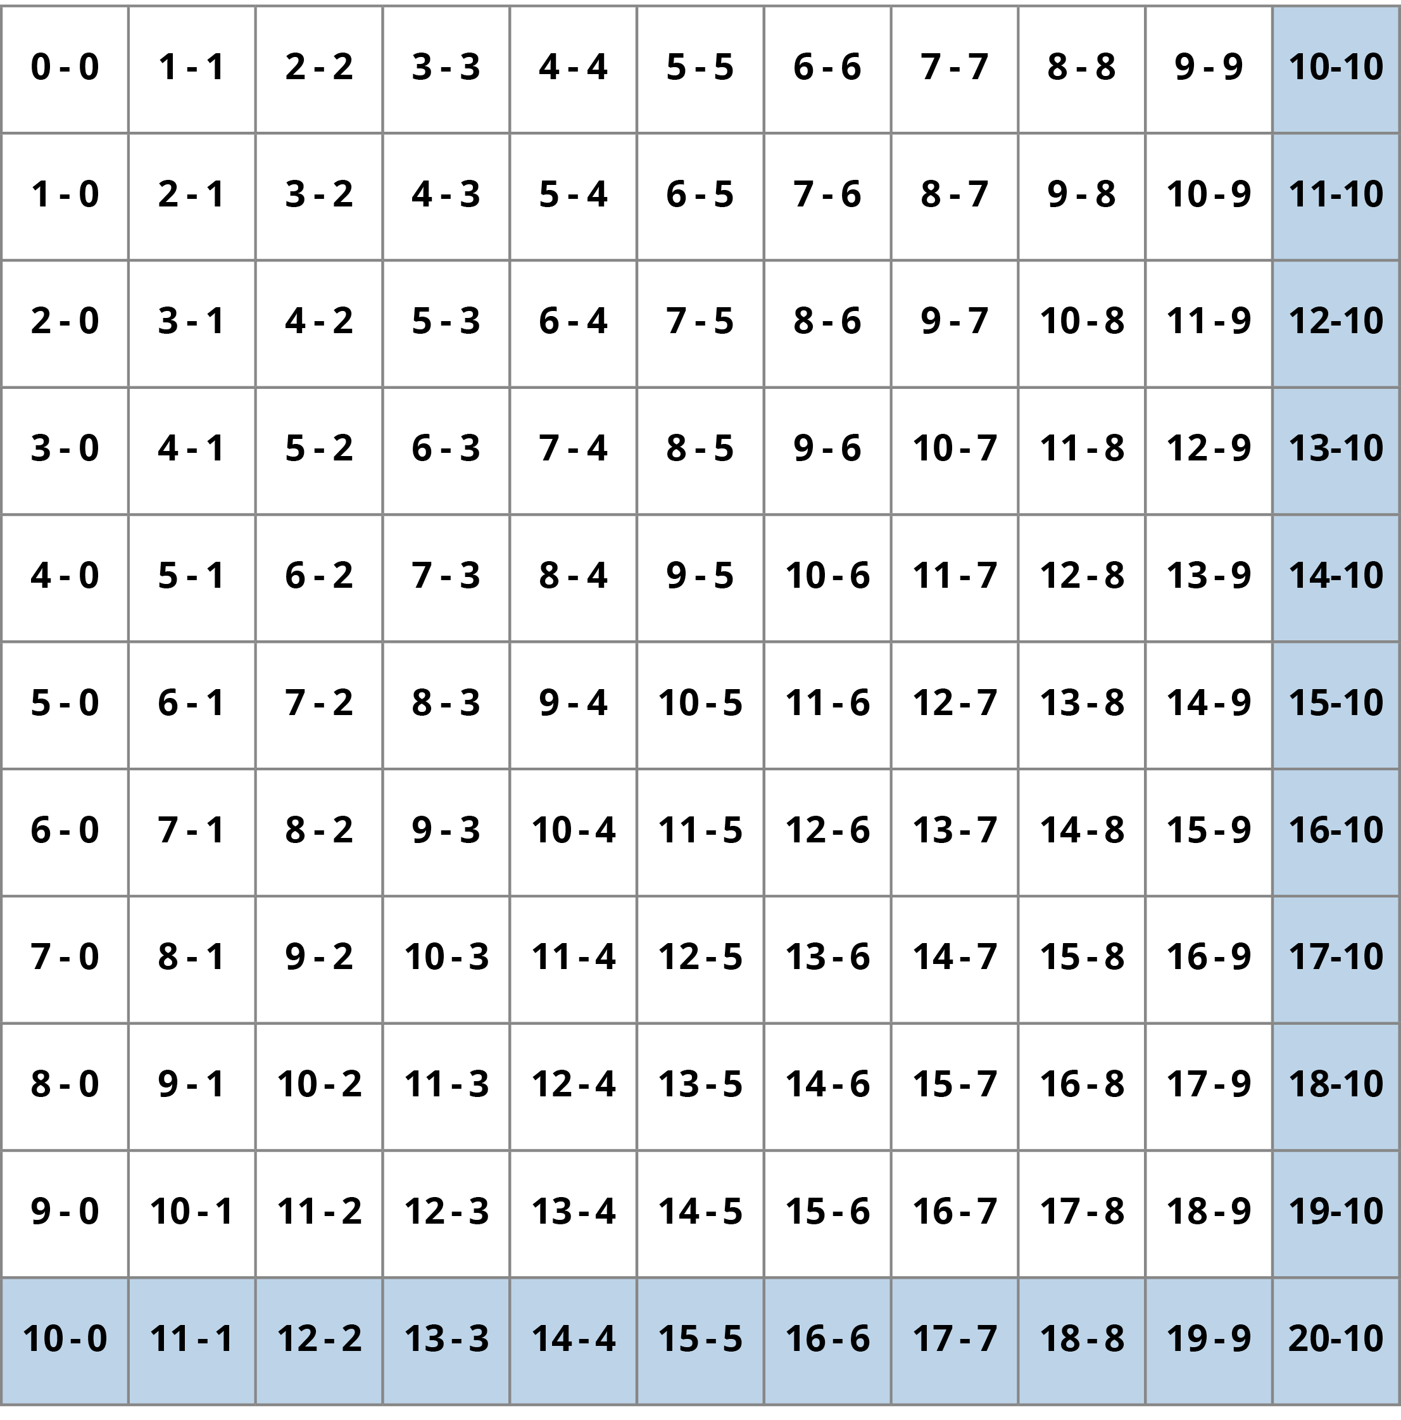
Einfache Aufgaben thematisieren
KERNAUFGABEN MIT DEN SUMMANDEN 0,1 ODER 10 (HELLBLAU)
Die Kennzeichnung der Aufgaben an der 1-1-Tafel dient an dieser Stelle nur als Strukturierungshilfe für die Lehrkraft!
  (https://mahiko.dzlm.de/node/50)

Slide 54



Einfache Aufgaben thematisieren
AUFGABEN „MIT 5“ HINZULEGEN ODER WEGNEHMEN
Ich sehe einen roten Fünfer und drei blaue Plättchen.
Eine Plusaufgabe mit 5.
8 – 3. Ich nehme die drei Plättchen weg und der Fünfer bleibt übrig.
8 – 5. Ich nehme den Fünfer weg und die drei Plättchen bleiben übrig.

Slide 55
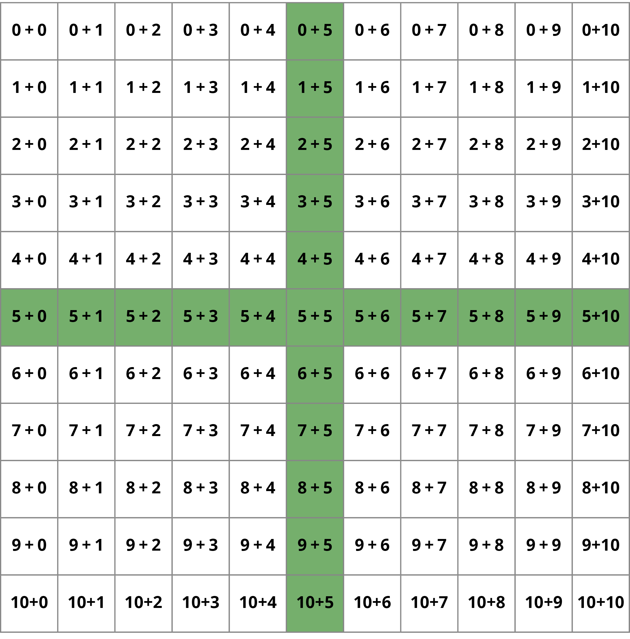
Einfache Aufgaben thematisieren
KERNAUFGABEN MIT 5 ALS SUMMAND (GRÜN)
Die Kennzeichnung der Aufgaben an der 1+1-Tafel dient an dieser Stelle nur als Strukturierungshilfe für die Lehrkraft!
  (https://mahiko.dzlm.de/node/49)

Slide 56
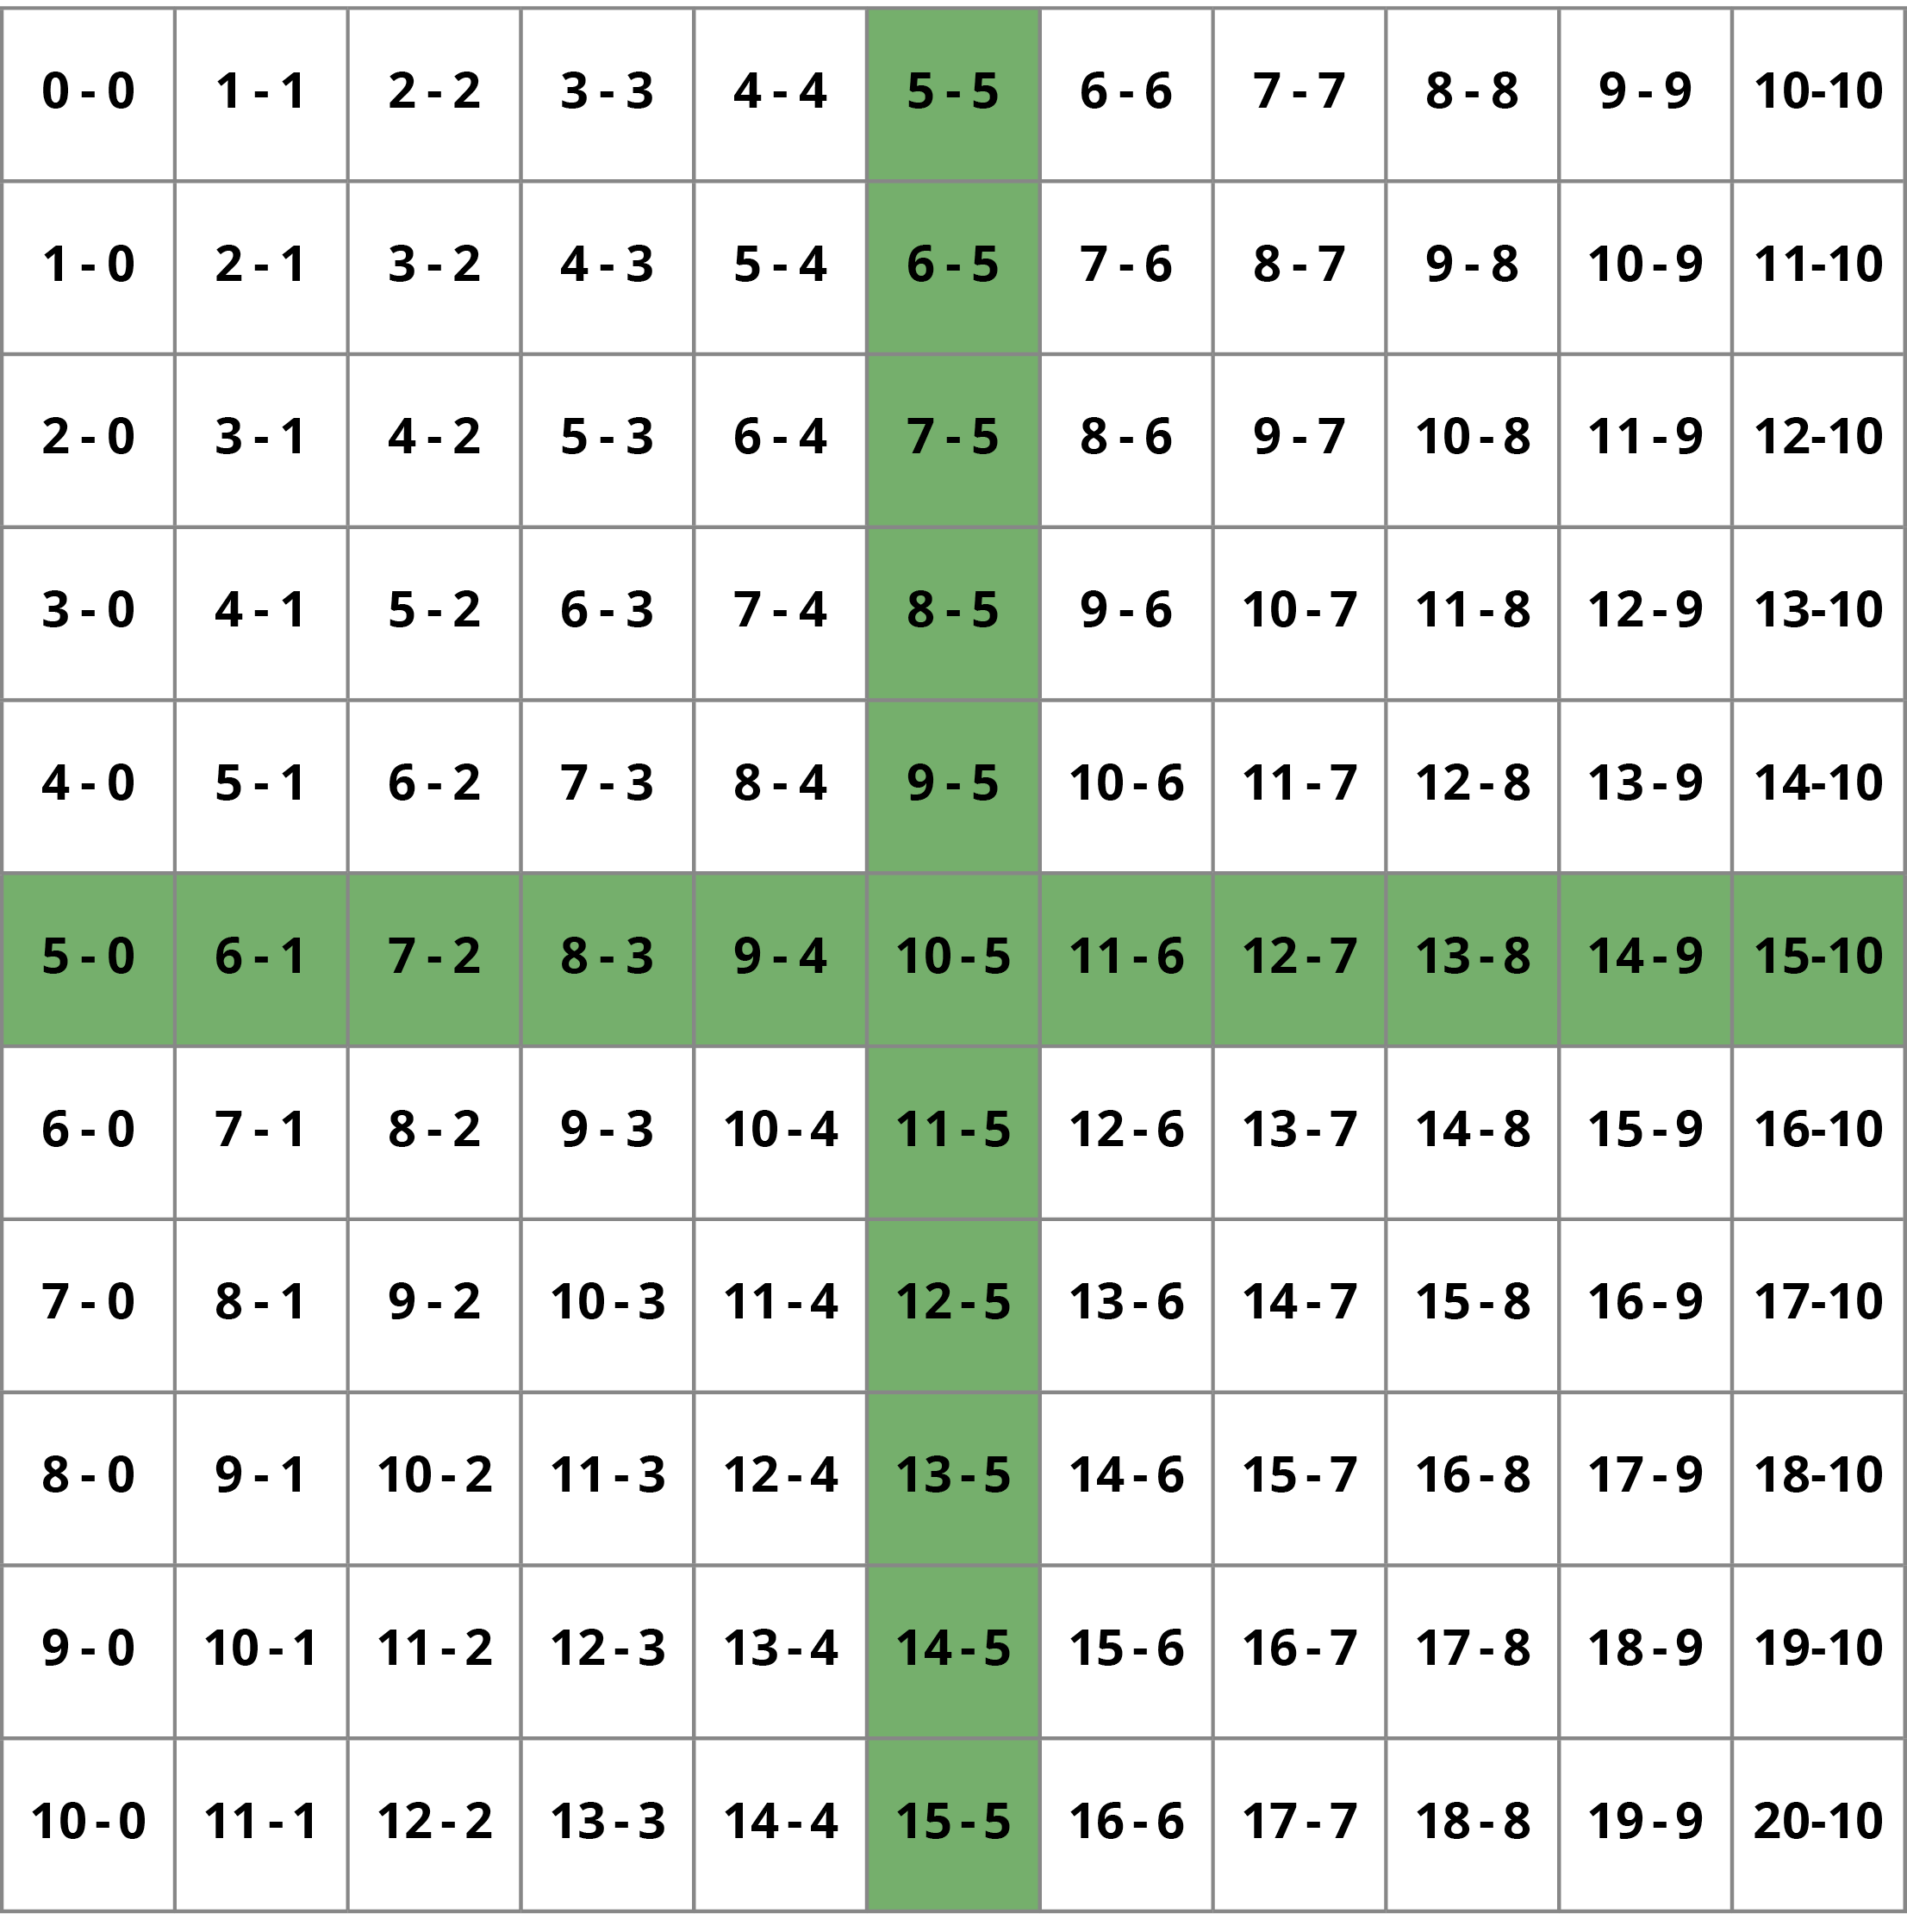
Einfache Aufgaben thematisieren
KERNAUFGABEN MIT 5 ALS SUBTRAHEND ODER ERGEBNIS (GRÜN)
Die Kennzeichnung der Aufgaben an der 1-1-Tafel dient an dieser Stelle nur als Strukturierungshilfe für die Lehrkraft!
  (https://mahiko.dzlm.de/node/50)

Slide 57

Einfache Aufgaben thematisieren
VERDOPPELN ODER HALBIEREN
Ich sehe sechzehn und nehme acht weg. Es bleiben noch acht übrig, also genau die Hälfte.
Ich sehe acht und lege genau die Anzahl noch einmal, also acht plus acht.
8 + 8 = 16
16 – 8 = 8
(eigene Abbildung PIKAS)

Slide 58
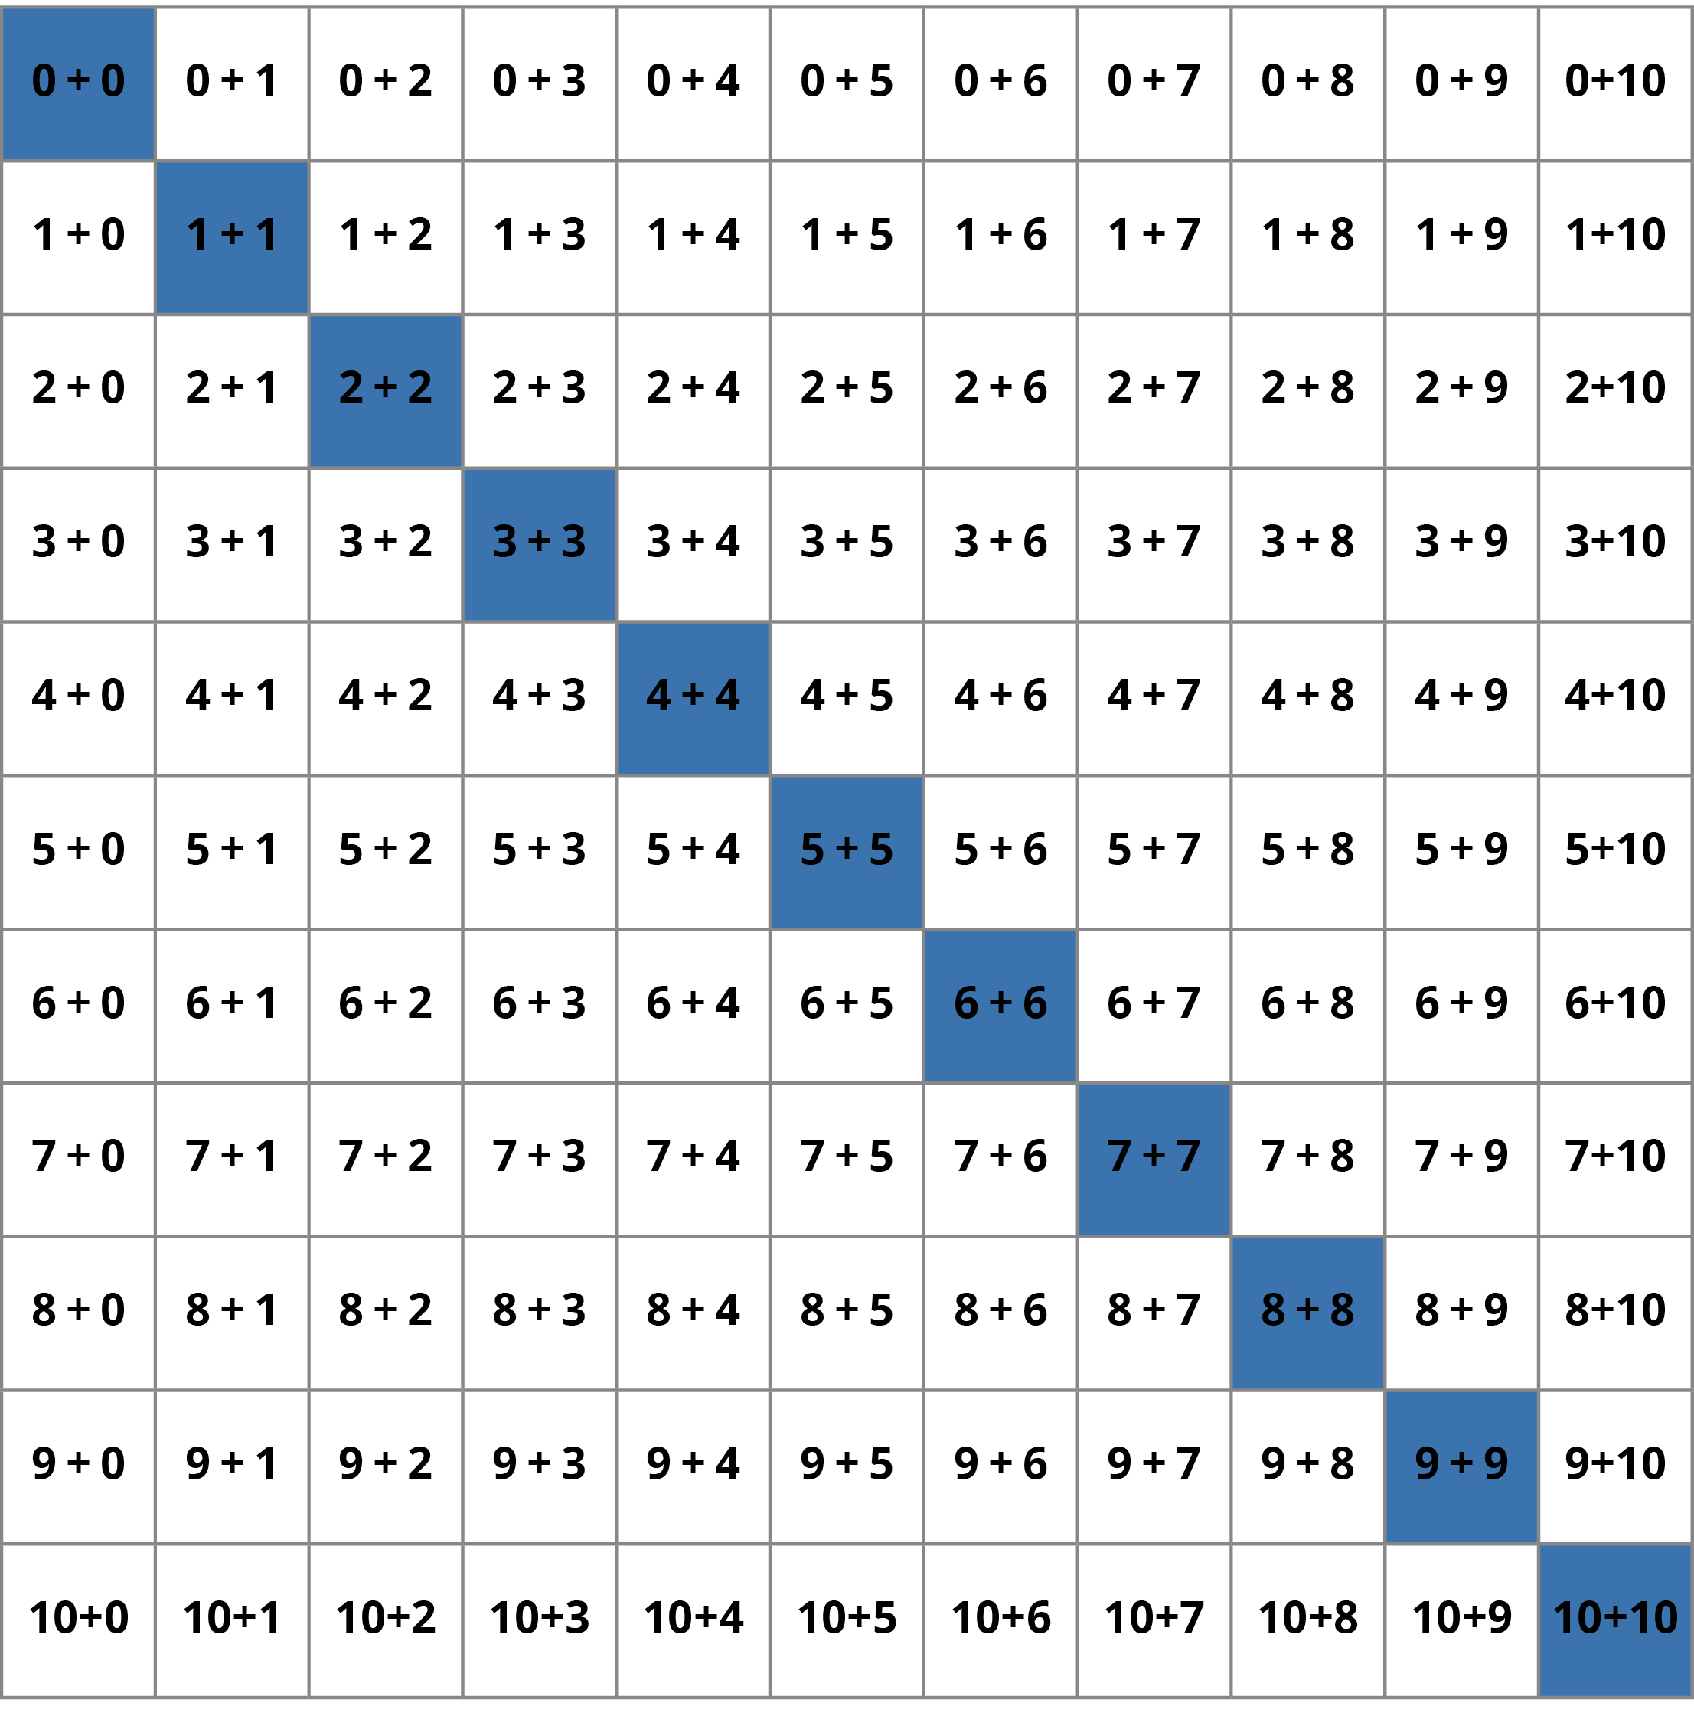
Einfache Aufgaben thematisieren
VERDOPPLUNGSAUFGABEN (DUNKELBLAU)
Die Kennzeichnung der Aufgaben an der 1+1-Tafel dient an dieser Stelle nur als Strukturierungshilfe für die Lehrkraft!
  (https://mahiko.dzlm.de/node/49)

Slide 59
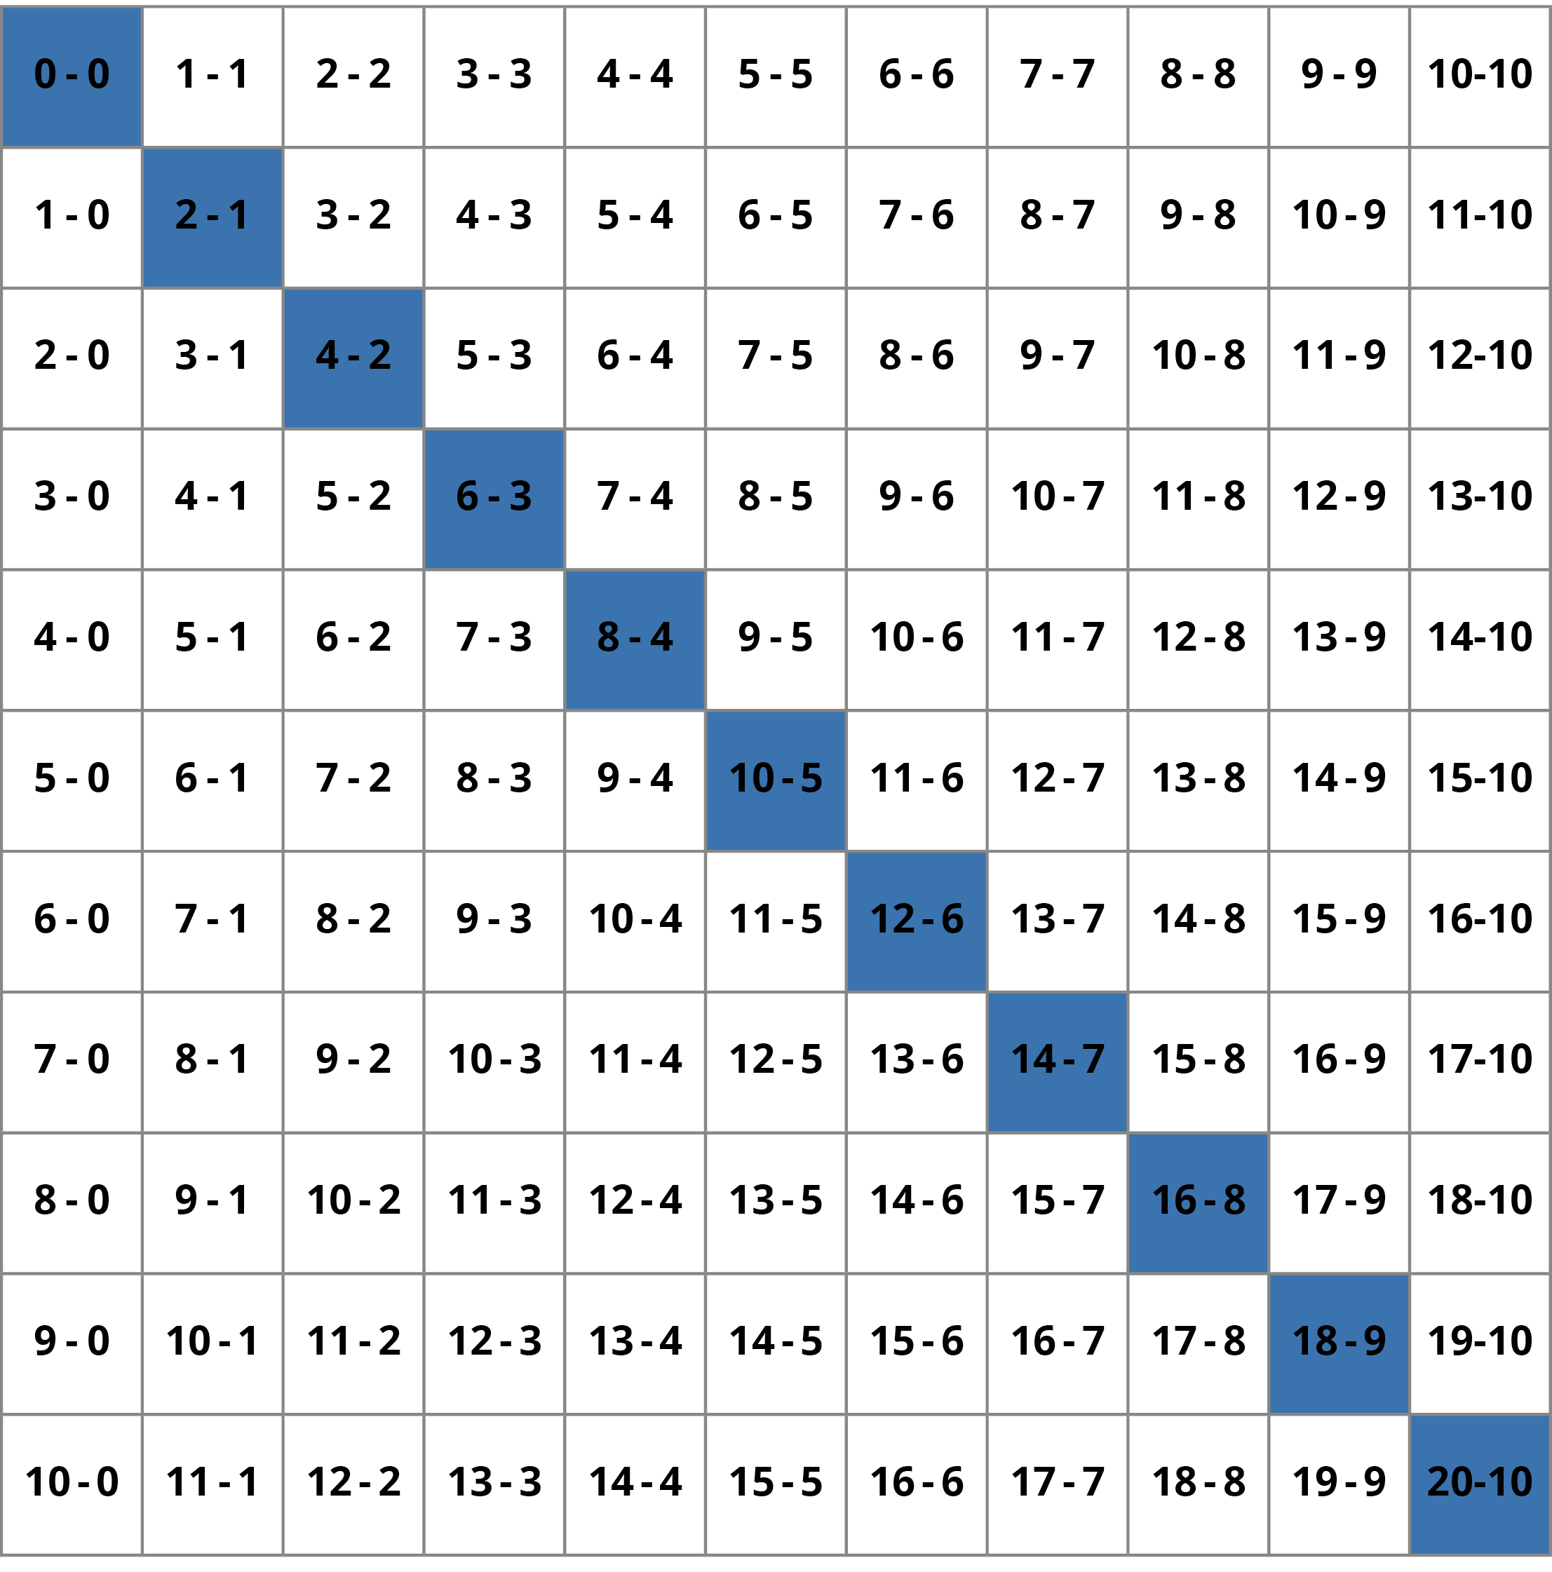
Einfache Aufgaben thematisieren
HALBIERUNGSAUFGABEN (DUNKELBLAU)
Die Kennzeichnung der Aufgaben an der 1-1-Tafel dient an dieser Stelle nur als Strukturierungshilfe für die Lehrkraft!
  (https://mahiko.dzlm.de/node/50)

Slide 60

Einfache Aufgaben thematisieren
AUFGABEN ZUR ZERLEGUNG DER 10
Ich sehe sechs und vier. Das sind zusammen genau zehn.
Ich nehme vier Plättchen von zehn weg.
Ich denke an die Zerlegung der 10.

Slide 61
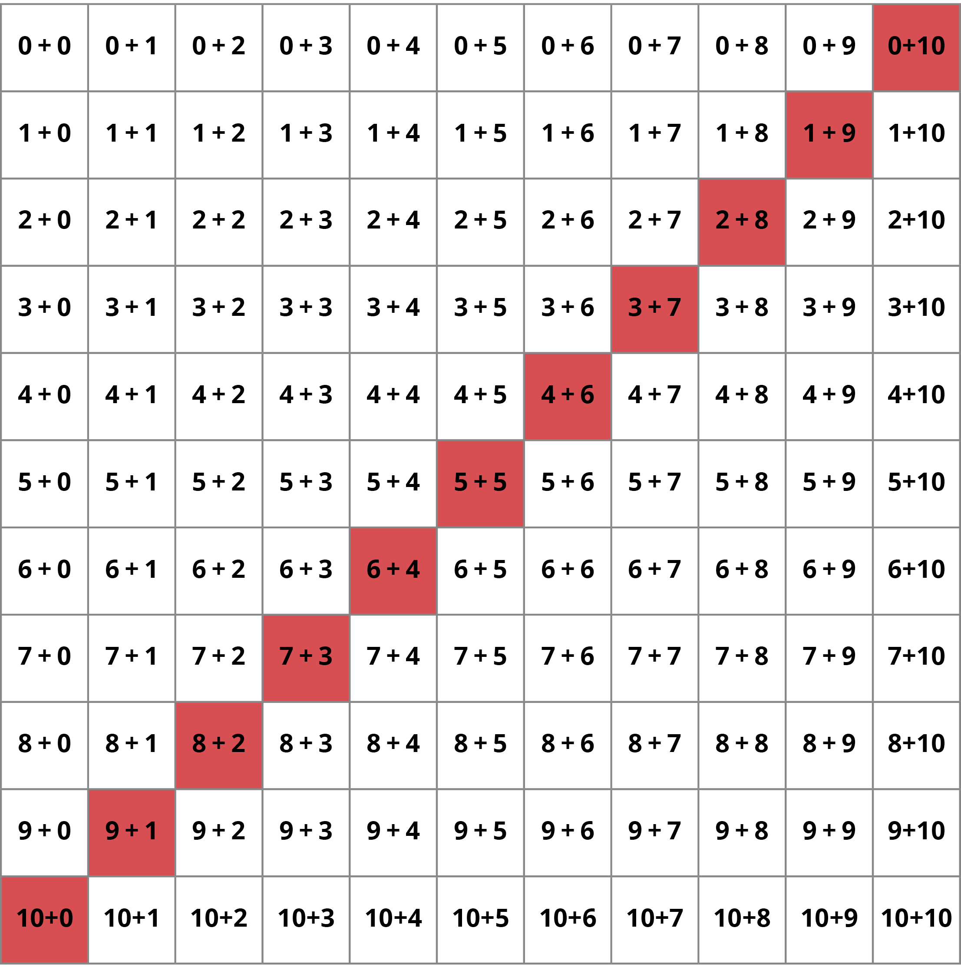
Einfache Aufgaben thematisieren
AUFGABEN ZUR ZERLEGUNG DER 10 (ROT)
Die Kennzeichnung der Aufgaben an der 1+1-Tafel dient an dieser Stelle nur als Strukturierungshilfe für die Lehrkraft!
  (https://mahiko.dzlm.de/node/49)

Slide 62
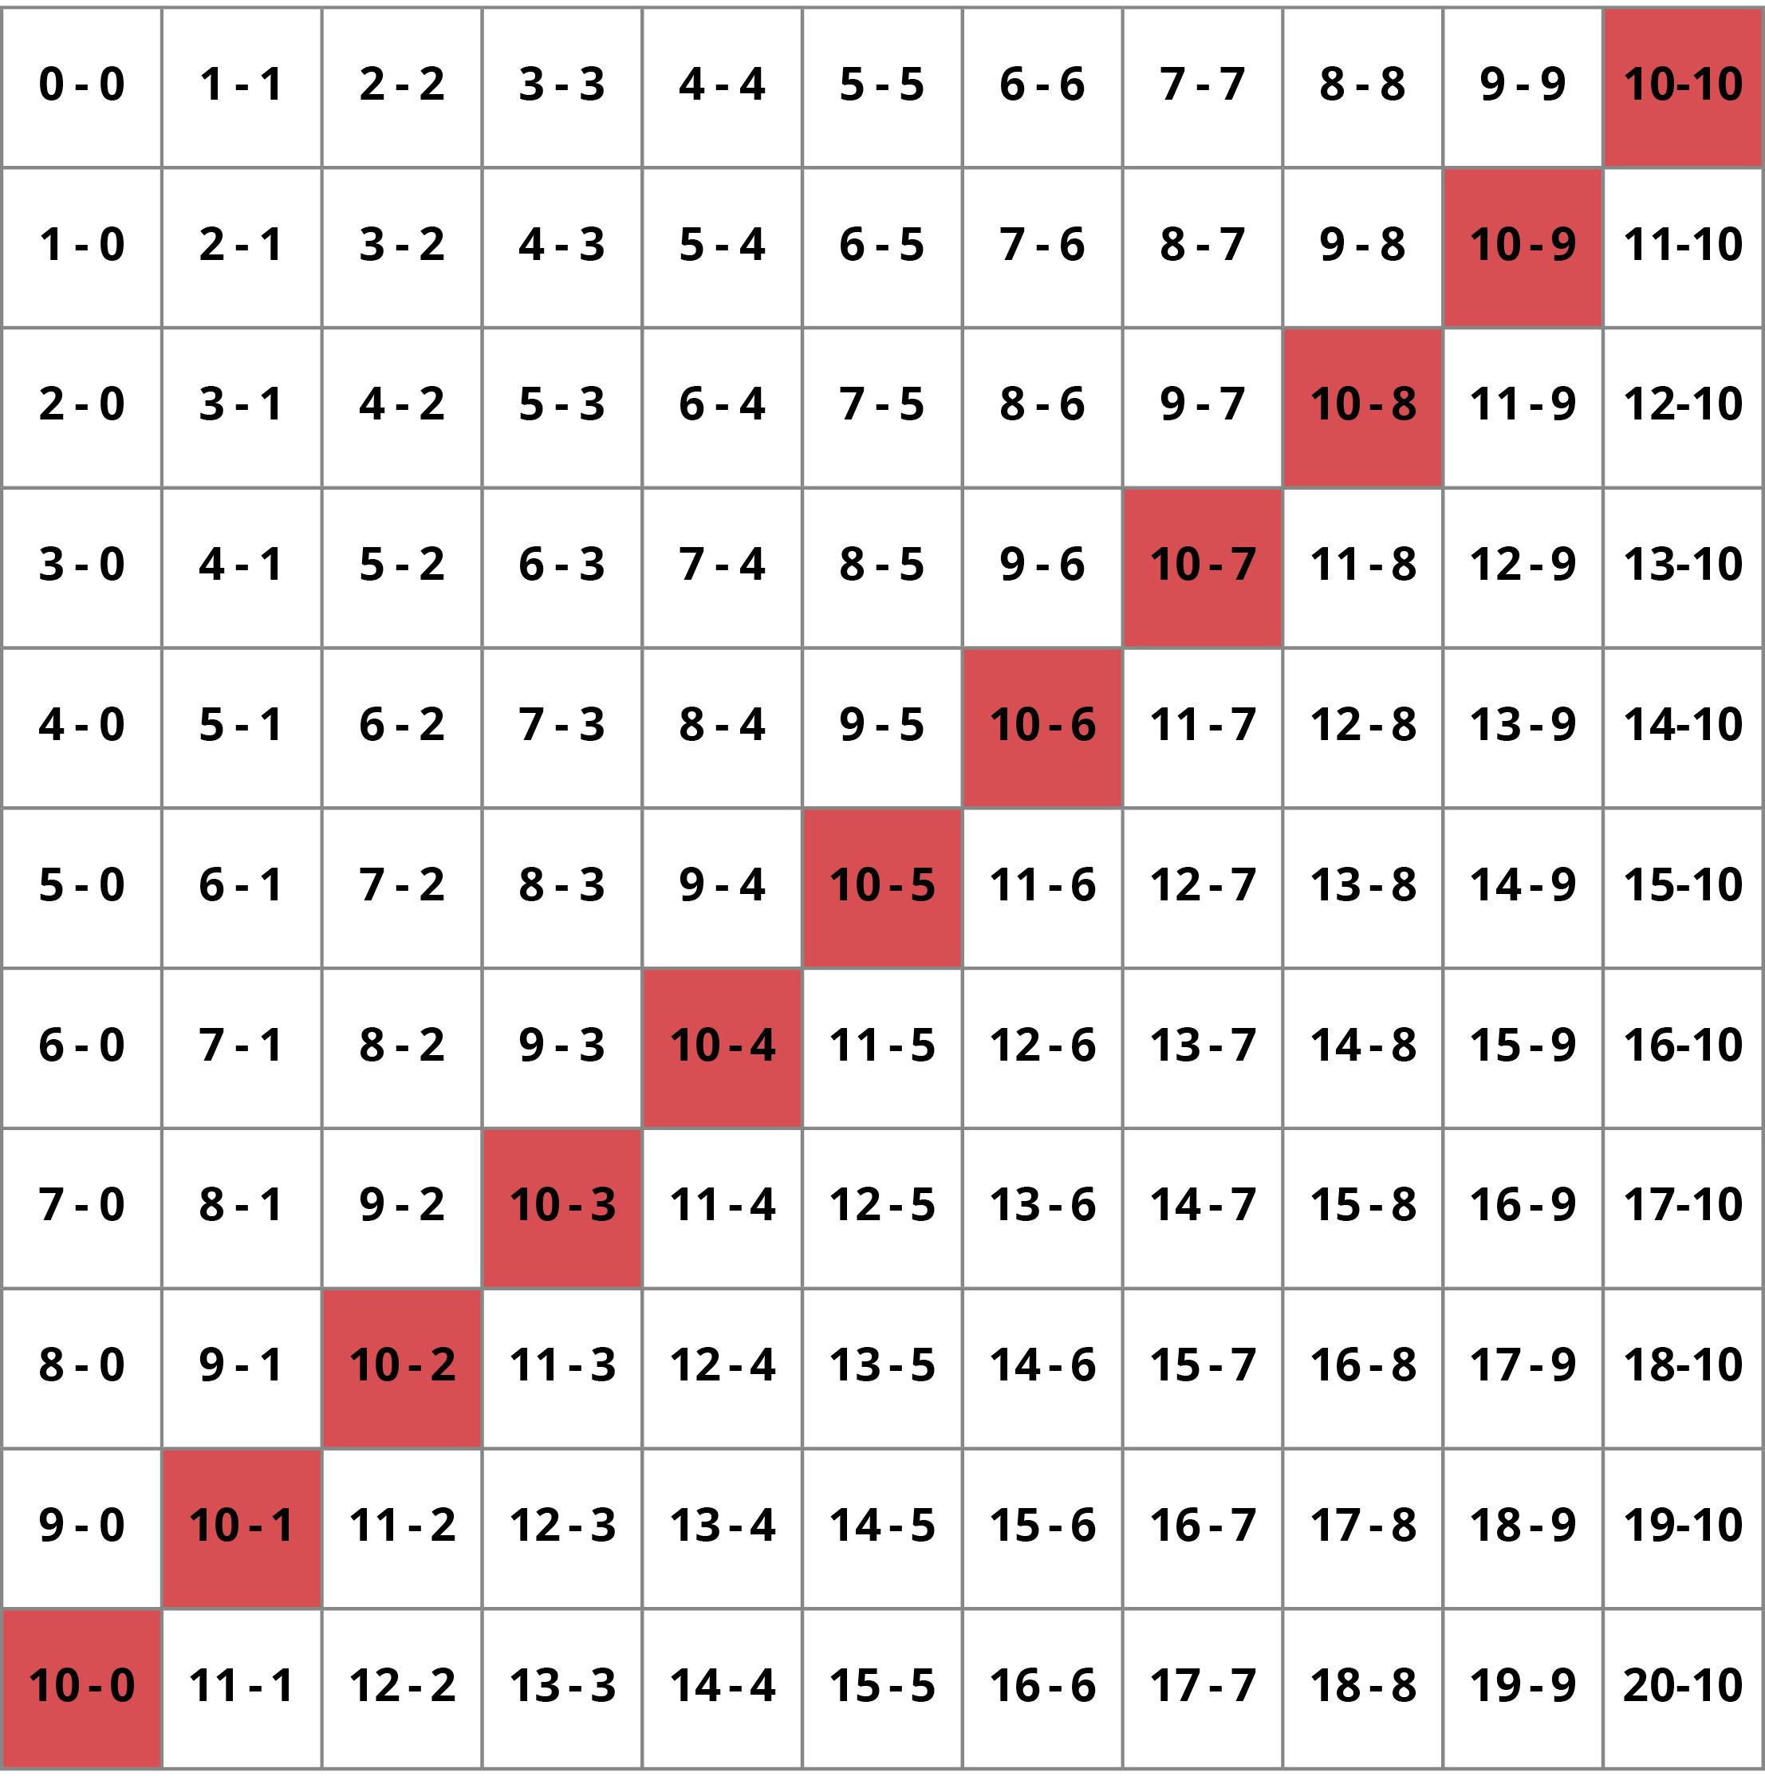
Einfache Aufgaben thematisieren
AUFGABEN ZUR ZERLEGUNG DER 10 (ROT)
Die Kennzeichnung der Aufgaben an der 1-1-Tafel dient an dieser Stelle nur als Strukturierungshilfe für die Lehrkraft!
  (https://mahiko.dzlm.de/node/50)

Slide 63

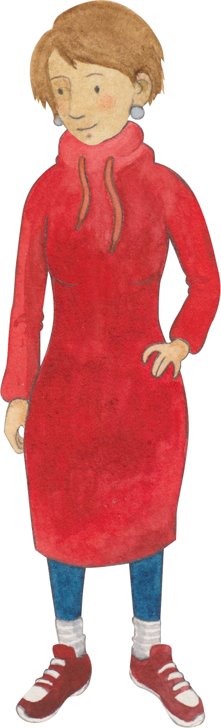
Einfache Aufgaben thematisieren
EINFACHE UND SCHWIERIGE AUFGABEN SORTIEREN
Warum findest du die Aufgabe einfach?
einfach
schwierig
5 + 5
8 + 7
4 + 1
10 + 2
9 + 8
(eigene Abbildung PIKAS)
Notes:
Beim Sortieren von Aufgaben werden die Kinder angeregt zu überlegen, was für sie einfache bzw. schwierige Aufgaben sind und aufgefordert, zu begründen, warum eine Aufgabe für sie einfach oder schwierig ist. Welche Aufgaben ein Kind als einfacher empfindet, hängt zwar immer auch von seinen individuellen Präferenzen ab, aber dennoch sollte im Verlauf der gemeinsamen Diskussion eine Verständigung auf Kernaufgaben stattfinden (siehe nächste Folie).

Slide 64

Einfache Aufgaben thematisieren
EINFACHE AUFGABEN SORTIEREN UND DARÜBER SPRECHEN
mit 0
mit 5
Verdoppeln
= 10
10 +
6 +
5 +
2 +
7 +
0 =
0=
0 =
0 =
0 =
10
6
5
2
7
5 +
5 +
5 +
5 +
5 +
5 +
0 =
4
2 =
5 =
3 =
6 =
5
9
7
10
8
11
6 +
1 +
4 +
8 +
2 +
6 =
1
4 =
8 =
2 =
12
2
8
16
4
5 +
7 +
4 +
1 +
3 +
6 +
2 +
5 =
3 =
6 =
9 =
7 =
4 =
8 =
10
10
10
10
10
10
10
=
=
(eigene Abbildung PIKAS)
Notes:
Nachdem einfache Aufgaben herausgefiltert wurden, sollten diese erneut sortiert werden. Dieses Sortieren in Gruppen von Kernaufgaben (z. B. „mit 0“, „mit 5“, „Verdoppeln“, „= 10“) entlastet, denn es gilt die gleiche Idee für eine Gruppe von Aufgaben. Die Darstellung mit Plättchenmaterial kann dabei helfen, die Struktur der jeweiligen Kernaufgabengruppe zu veranschaulichen.

Slide 65



Einfache Aufgaben thematisieren
EINFACHE AUFGABEN SORTIEREN UND DARÜBER SPRECHEN
Die Zusammenhänge werden in der Darstellung mit Plättchen deutlich:
mit 0
mit 5
1 + 0
5 + 0
2 + 0
5 + 1
3 + 0
5 + 2
4 + 0
5 + 3
5 + 0
5 + 4
(eigene Abbildung PIKAS)
Notes:
Werden mit Plättchen dargestellte Aufgaben einer Kernaufgabengruppe gemeinsam mit den Kindern sortiert (das können auch die Lösungen der Kinder selbst sein), können die Zusammenhänge zwischen den Aufgaben vielen Kindern deutlich werden.
Wichtig, um Entdeckungen machen zu können: Die Summanden werden mit Plättchen unterschiedlicher Farben gelegt (z. B. erster Summand rot, zweiter Summand blau).
Die Darstellung von Aufgaben „mit 0“ sind schnell veranschaulicht. Der Wert des ersten Summanden ist bei diesen Aufgaben auch der Wert der Summe.
Zur Darstellung und Besprechung der Aufgaben „mit 5“ (5+, +5) bietet es sich an, 5er-Streifen zu nutzen. Die Summe kann quasi-simultan erkannt werden.

Slide 66
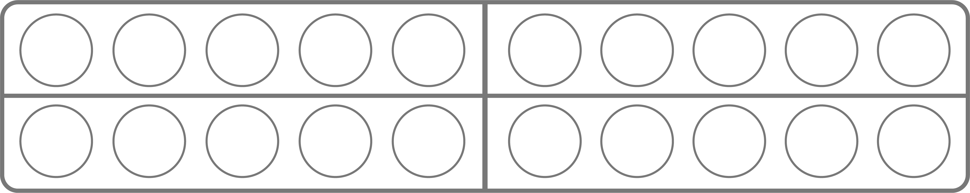


Einfache Aufgaben thematisieren
EINFACHE AUFGABEN SORTIEREN UND DARÜBER SPRECHEN
Die Zusammenhänge werden in der Darstellung mit Plättchen deutlich:
Verdoppeln
= 10
4 + 4
1 + 9
5 + 5
2 + 8
6 + 6
3 + 7
(eigene Abbildung PIKAS)
Notes:
Verdoppelungsaufgaben lassen sich sehr gut durch untereinander gelegte Plättchen darstellen. Wurden die Strukturen des 20er-Feldes mit den Kindern im Unterricht thematisiert, können die Kinder über das Nutzen der 5er-Struktur (zwei volle Fünfer sind zehn) das Ergebnis / die Summe quasi-simultan erkennen oder aus Teilen zusammensetzen (6+6 sind zehn und zwei).
Bei „= 10-Aufgaben“ ist ein ganzer Zehnerstreifen oder die erste Reihe eines 20er-Feldes mit Plättchen belegt. Sind die Plättchendarstellungen zu den Aufgaben sortiert, können die Kinder (hier nicht bei der Summe sondern innerhalb der Reihe) eine „Treppe“ entdecken, da sich der erste Summand um eins vergrößert, während sich der zweite Summand um eins verkleinert.

Slide 67
Einfache Aufgaben thematisieren
EINFACHE AUFGABEN SORTIEREN UND DARÜBER SPRECHEN
Wozu passt die Aufgabe?
Warum findest du die Aufgabe einfach?
Warum gehört die Aufgabe dahin?
…
Kennst du weitere Aufgaben, die hierhin passen?
Wer hat recht?*
(*bei Aufgaben, die nicht nur zu einer Überschrift passen)
Notes:
Auch in dieser Phase kommt der Lehrkraft eine zentrale Rolle zu. Durch gezielte Impulse kann sie die Kinder zu Entdeckungen und Beschreibungen ermuntern und zu Begründungen anregen.

Slide 68

Einfache Aufgaben thematisieren
KERNBOTSCHAFT
Lernende brauchen Gelegenheiten,
„einfache“ Aufgaben zu identifizieren, darzustellen und darüber zu sprechen.

Slide 69
Gliederung
Reflexion des Erprobungsauftrags
Bedeutung und Kompetenzerwartungen
Einfache Aufgaben thematisieren
Ableitungsstrategien nutzen
Basisfakten abrufen
Reflexion und Erprobungsauftrag

Slide 70
Hintergrundinfos
HINWEISE ZU DEN FOLIEN 71–83
Kernbotschaft (Folie 83):
Lernende brauchen Gelegenheiten, Ableitungsstrategien zunächst mit Hilfe von Material zu entdecken und darzustellen sowie sich diese zunehmend mental vorzustellen.
Folie 71: An der 1+1-Tafel werden die „übrigen“ Aufgaben (auf weißem Hintergrund) in den Blick genommen.
Folie 73: Aktivität „Ableitungsstrategien nutzen“ (Hinweise s. Folie 72)
Folie 74: Wichtiger Hinweis zum Einsatz der 1+1-Tafel
Folien 75-81: Diese Folien können die Ergebnissicherung der Aktivität unterstützen. Hier werden die Ableitungsstrategien Tauschaufgaben, Nachbaraufgaben, Partneraufgaben sowie weitere Strategien erklärt und an passenden Unterrichtsbeispielen veranschaulicht. Es wird beispielhaft gezeigt, wie die Kinder durch gezielte Impulse der Lehrkraft unterstützt werden können. Analog zur Erarbeitung der Kernaufgaben gilt auch hier: Die Darstellung am Material und die (sprachlichen) Begründungen durchziehen den gesamten Unterricht.
Folie 82: Zur Erläuterung bzw. Ergänzung der Ableitungsstrategien können auch die Mahiko-Videos „Schwierige Aufgaben geschickt lösen“ eingesetzt werden.

Slide 71
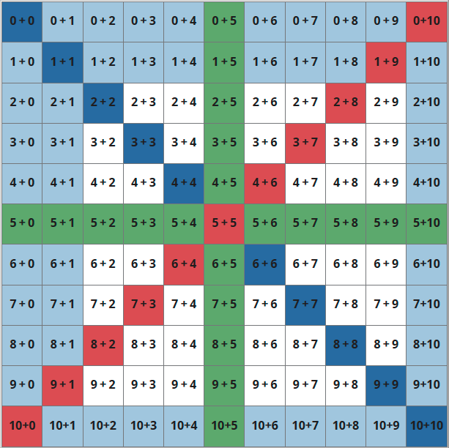
Ableitungsstrategien nutzen
VON KERNAUFGABEN ZU ABLEITUNGEN
Kennen Kinder die Kernaufgaben, bleiben 36 Nicht-Kernaufgaben übrig (weiß).
Diese lassen sich durch die Ausnutzung von Strategien ableiten.
(https://mahiko.dzlm.de/node/49)
Notes:
Haben die Kinder die Kernaufgaben kennengelernt, werden diese kontinuierlich geübt, damit sie für Ableitungsstrategien herangezogen werden können.
Die Kernaufgaben sind hier auf der 1+1-Tafel abgebildet: Aufgaben mit 0, 1, 10 – hellblau, Verdoppelungsaufgaben – dunkelblau, Aufgaben mit 5 – grün, Aufgaben zur Zerlegung der 10 – rot.

Slide 72
Hintergrundinfos
ANMERKUNGEN ZUR AKTIVITÄT AUF FOLIE 73
Ziel: Nachdenken über Zusammenhänge der Kernaufgaben zu den übrigen Aufgaben des kleinen 1+1 sowie Entwickeln und Nutzen von Ableitungsstrategien
Hinweise zur Durchführung: In dieser Aktivität werden die Teilnehmenden gebeten, mit Blick auf die 1+1-Tafel beispielhaft für die übrigen Aufgaben zu überlegen, wie diese von den Kernaufgaben abgeleitet werden können. Auch hier ist wieder ein Nachdenken über die Darstellung sowie die sprachliche Begleitung zentral, um die Strukturen der Ableitungen für möglichst alle Kinder sichtbar, nachvollziehbar und einprägsam zu machen.
Die Ergebnisse der Teilnehmenden (Darstellungen der Ableitungsstrategien) können an einer Flipchart oder an einem Whiteboard gesammelt oder fotografiert und digital nach Strategien (Tausch-, Nachbar-, Partneraufgabe, weitere Strategien) sortiert werden.
Die Folien 75, 77, 79 und 81 zeigen mögliche Ergebnisse der Teilnehmenden und können für die Ergebnis-sicherung ergänzend hinzugezogen werden. Zur Erläuterung bzw. Ergänzung der gefundenen Ableitungs-strategien können auch die Mahiko-Videos „Schwierige Aufgaben geschickt lösen“ (Folie 82) eingesetzt werden.
Abhängig von der Lerngruppe werden Darstellungen von den Teilnehmenden in der eigenen Unterrichtspraxis unterschiedlich sprachlich begleitet. Dennoch sollte innerhalb der Klassen auf eine einheitliche Mathesprache geachtet werden (z. B. Begriffe wie „die erste Zahl, die zweite Zahl, das Ergebnis“).

Slide 73
Ableitungsstrategien nutzen
Sehen Sie sich die weißen Aufgaben der 1+1-Tafel an.
Wie lassen sich diese aus den Kernaufgaben ableiten?
Wie würden Sie die jeweilige Ableitung darstellen und sprachlich begleiten?

Slide 74
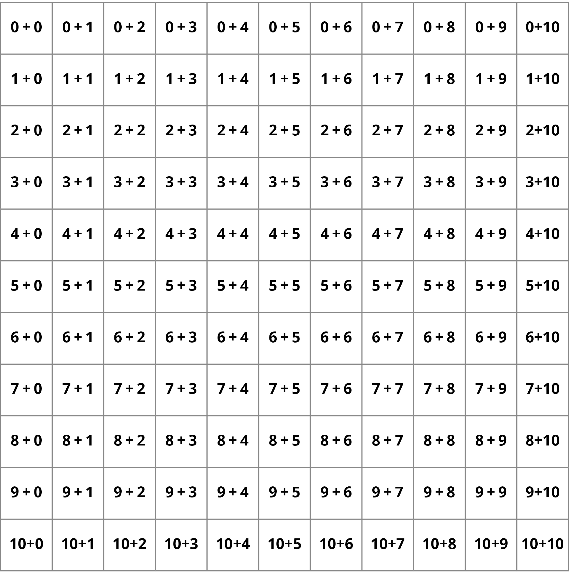
Ableitungsstrategien nutzen
WICHTIGER HINWEIS ZUR ZUR 1+1-TAFEL IM UNTERRICHT"
Im Unterricht sollte die 1+1-Tafel erst eingesetzt werden, wenn die Kinder die Kernaufgaben sicher rechnen und Ableitungsstrategien kennen, um auch weniger einprägsame Aufgaben sicher lösen zu können.
Die Darstellung der 1+1-Tafel sollte dann zum Unterrichtsmaterial passen (Form und Farbe).

Slide 75
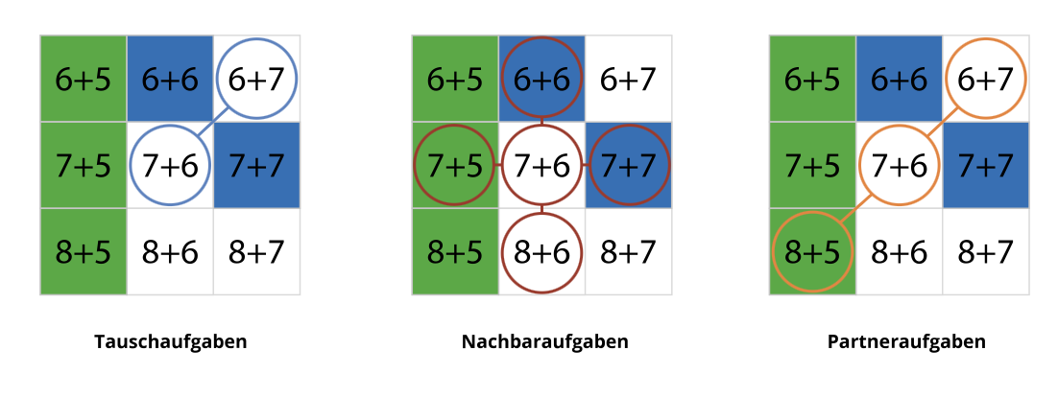
Ableitungsstrategien nutzen
TAUSCHAUFGABEN
Zu jeder 1+1-Aufgabe auf gibt es auch eine Tauschaufgabe mit gleichem Ergebnis.
Es bleiben nur noch 18 Aufgaben übrig, die jedoch abgeleitet werden können.
Notes:
Aus dem Kommutativgesetz (a + b = b + a) der Addition ergeben sich die Tauschaufgaben. Da jede Aufgabe auch eine Tauschaufgabe mit gleichem Ergebnis besitzt, bleiben nur noch 18 Aufgaben übrig, die wiederum mit Hilfe von Ableitungsstrategien gelöst werden können.

Slide 76
Ableitungsstrategien nutzen
Erst lege ich neun blaue Plättchen. Dann muss ich nur noch zwei rote dazulegen. Das sind 11.
Ich rechne die Tauschaufgabe. 9 + 2.
Welche Strategie hilft dir? Erkläre.
2 + 9 =
(eigene Abbildung PIKAS)
Notes:
Die Kinder lösen die Additionsaufgabe über die Tauschaufgabe 9 + 2 (mental bzw. mit Plättchenmaterial).

Slide 77
Ableitungsstrategien nutzen
NACHBARAUFGABEN
Jede der 36 (weißen) Aufgaben hat mindestens eine Kernaufgabe als Nachbarn.
Einer der beiden Summanden der Ausgangsaufgabe wird um eins erhöht oder verringert.
Die Summe der Nachbaraufgabe ist um eins größer bzw. kleiner.

Slide 78
Ableitungsstrategien nutzen
4 + 3 hat ein Plättchen weniger als 5 + 3. Deshalb ist das Ergebnis 7.
5 + 3 ist 8,
das weiß ich direkt.
Welche Plusaufgabe ist einfach? Warum?
4 + 3 =
5 + 3 =
6 + 3 =
4 + 3 =
5 + 3 =
6 + 3 =
Wie hilft euch diese Plusaufgabe, die anderen Aufgaben zu lösen?
(eigene Abbildung PIKAS)
Notes:
Die Kinder bekommen Aufgaben, die in einer Beziehung zueinander stehen (hier Nachbaraufgaben). Sie werden angeregt, mit der für sie einfach zu lösenden Aufgabe zu beginnen und die anderen Aufgaben davon ausgehend abzuleiten. Zusätzlich werden sie ermuntert, über die Zahlbeziehungen nachzudenken und ihre Vorgehensweise zu begründen.

Slide 79
Ableitungsstrategien nutzen
PARTNERAUFGABEN
Beide Summanden werden um den gleichen Wert gegensinnig verändert.
Die Summen der Aufgaben sind gleich.

Slide 80
Ableitungsstrategien nutzen
Ich muss nur ein Plättchen umdrehen. Dann habe ich die Aufgabe 5 + 8. Das Ergebnis bleibt gleich.
Aus 6 + 7 mache ich einfach 5 + 8. Das ist 13, das weiß ich sofort.
Wie rechnest du die Aufgabe 6 + 7?
Wieso darfst du so rechnen?
6 + 7 =
(eigene Abbildung PIKAS)
Notes:
Die Kinder lösen die Additionsaufgabe 6 + 7, indem sie diese gegensinnig zu 5 + 8 verändern.

Slide 81
Ableitungsstrategien nutzen
WEITERE STRATEGIEN
7 + 6
Zerlegen eines Summanden
(7 + 3) + 3
Hilfsaufgabe nutzen
6 + 6, dann noch plus 1
Zerlegen beider Summanden
(5 + 5) + (2 + 1)
Notes:
Zerlegen eines Summanden: Hier werden vor allem die Aufgaben zur Zerlegung der Zehn (Zehnerergänzungen) genutzt. Der zweite Summand (oder auch der erste Summand) wird in zwei Teile zerlegt, um zunächst schrittweise bis zur Zehn zu rechnen.
Hilfsaufgabe nutzen: Ähnlich wie bei den Nachbaraufgaben helfen hier bereits bekannte Aufgaben beim Lösen der Aufgabe. Noch fehlende Plättchen müssen ergänzt bzw. zu viele Plättchen abgezogen werden.
Zerlegen beider Summanden: Das Zerlegen beider Summanden ergibt vor allem dann Sinn, wenn man die 5er-Struktur nutzen möchte (zwei 5er sind zehn). Die „restlichen“ Plättchen werden addiert.

Slide 82
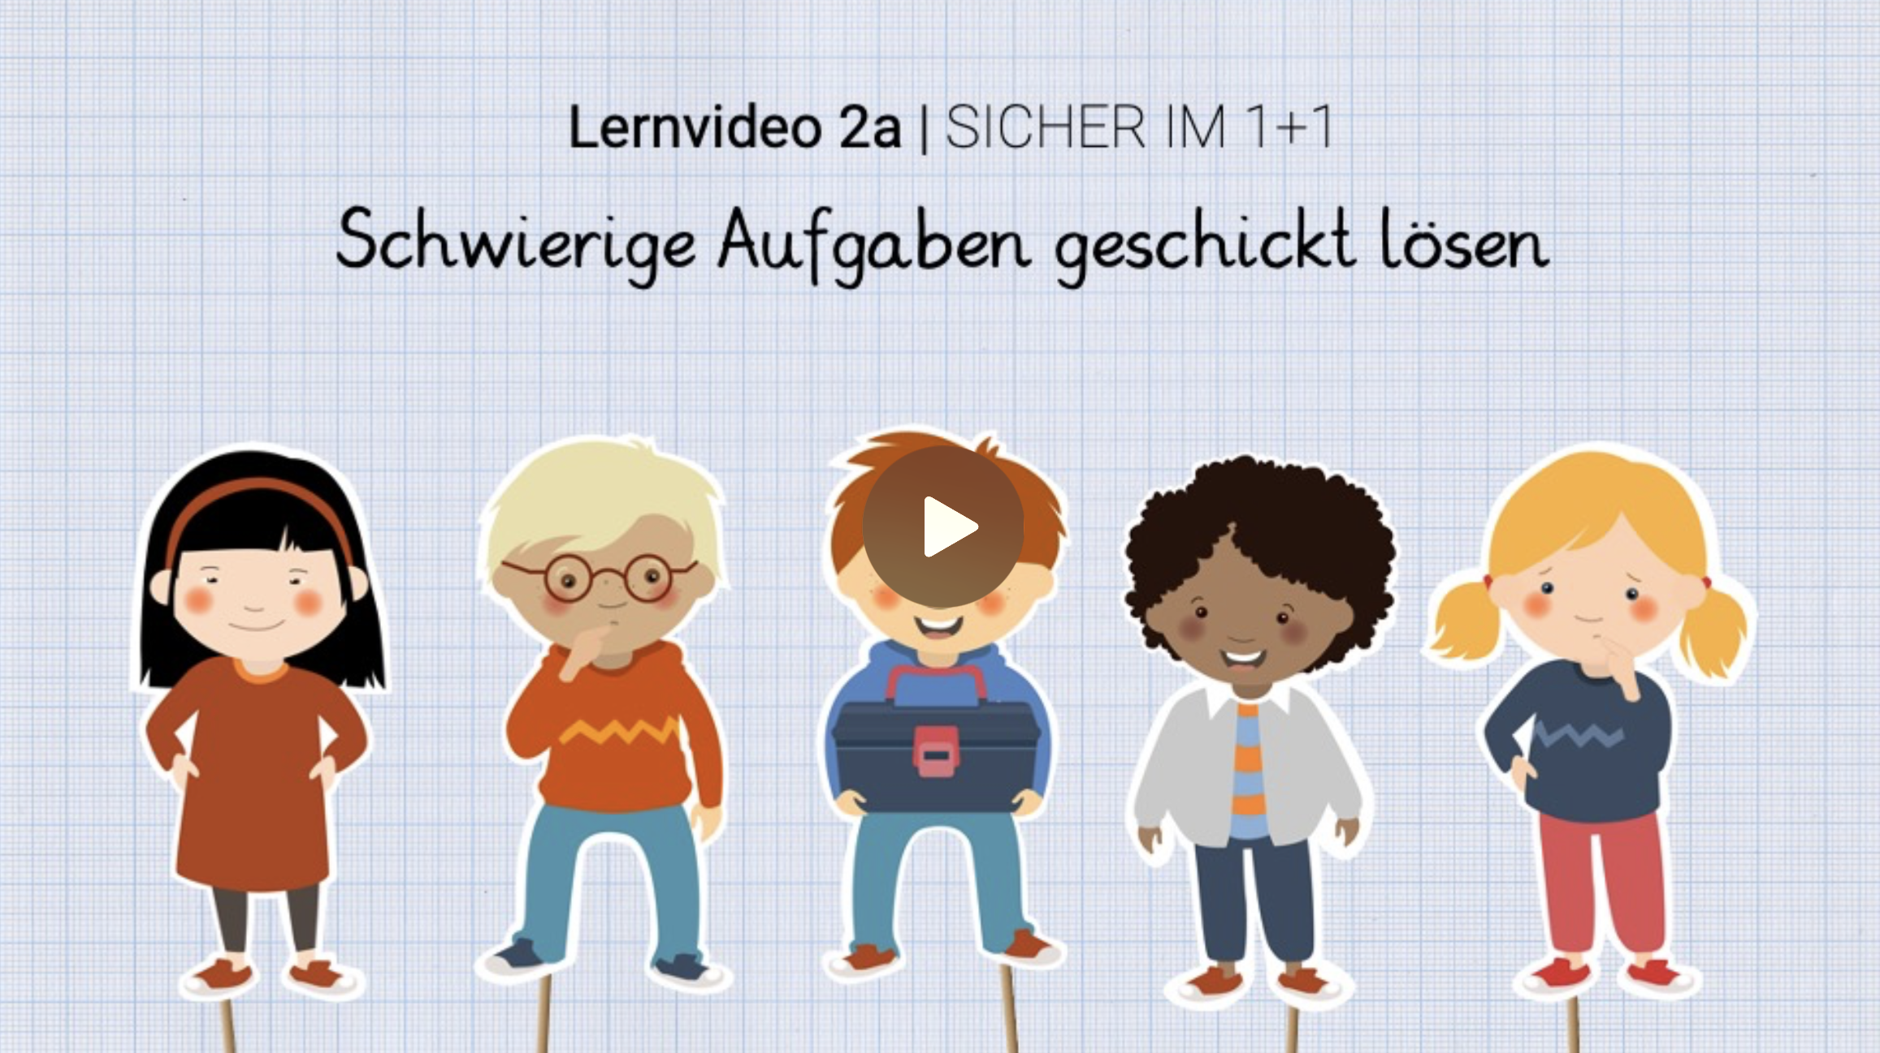
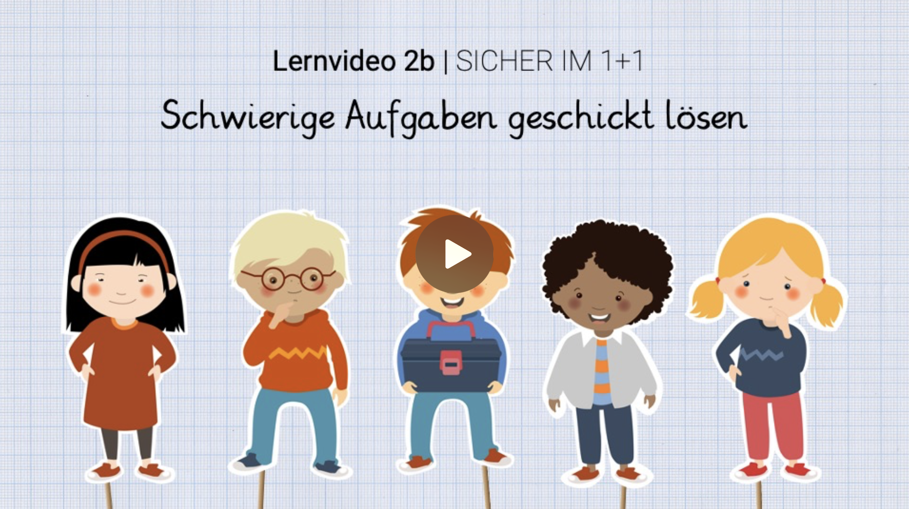


Ableitungsstrategien nutzen
AUFGABEN AM 20ER-FELD LÖSEN
https://mahiko.dzlm.de/node/213
https://mahiko.dzlm.de/node/214
Notes:
Lernvideo 2a: https://mahiko.dzlm.de/node/213
Legen und Beschreiben der Aufgabe 7 + 6 (drei verschiedene Rechenwege/-strategien: Nachbaraufgabe 6 + 6, Zerlegen beider Summanden (5 + 5) + (2 + 1), Zerlegen eines Summanden 7 + (3 + 3))
Lernvideo 2b: https://mahiko.dzlm.de/node/214
Legen und Beschreiben der Aufgabe 9 + 7 (zwei verschiedene Rechenwege/-strategien: Partneraufgabe/Verdoppelungsaufgabe 8 + 8, Zerlegen eines Summanden 9 + (1 + 6))

Slide 83
Ableitungsstrategien nutzen
KERNBOTSCHAFT
Lernende brauchen Gelegenheiten, Ableitungsstrategien zunächst mit Hilfe von Material zu entdecken und darzustellen sowie sich diese zunehmend mental vorzustellen.

Slide 84
Gliederung
Reflexion des Erprobungsauftrags
Bedeutung und Kompetenzerwartungen
Einfache Aufgaben thematisieren
Ableitungsstrategien nutzen
Basisfakten abrufen
Reflexion und Erprobungsauftrag

Slide 85
Hintergrundinfos
HINWEISE ZU DEN FOLIEN 86-90
Kernbotschaft (Folie 90):
Lernende brauchen Gelegenheiten, Ableitungsstrategien wiederholt abzurufen und zu sichern.
Folie 86: Mit dieser Folie soll den Teilnehmenden noch einmal verdeutlicht werden, dass das Automatisieren nicht zu früh erfolgen darf, aber trotzdem ein Teil des Lernprozesses ist.
Folie 87: Hier wird eine Übung vorgestellt, bei der es darum geht, bei der es darum geht, Beziehungen zwischen Kernaufgaben und Nicht-Kernaufgaben zu nutzen. Erst im Anschluss an eine verständnisbasierte Erarbeitung und einen beziehungsreichen Übungsprozess sollte eine Automatisierung der 1+1/1-1-Aufgaben erfolgen.
Folie 88: Auf dieser Folie werden produktive Übungsformate benannt, die sich zum Üben der 1+1/1-1-Aufgaben eignen. Dabei kommen sowohl einfache Aufgaben zum Tragen als auch schwierigere Aufgaben, bei deren Lösung die Kinder auf Ableitungsstrategien zurückgreifen müssen.
Folie 89: Auf dieser Folie wird beispielhaft gezeigt, wie nach einer verständnisbasierten Erarbeitung das schnelle Abrufen der Aufgaben des kleinen 1+1 geübt werden kann.

Slide 86

Basisfakten abrufen
AUFGABEN NICHT ZU FRÜH AUTOMATISIEREN
Doch, aber das Automatisieren darf nicht zu früh erfolgen. Zuerst müssen Verstehensgrundlagen geschaffen werden, die auch auf andere Zahlräume übertragen werden können. Dann kann durch regelmäßige Übung auch die Geläufigkeit aller 1+1-Aufgaben gesichert werden.
Sollen Kinder 1+1-Aufgaben nicht mehr automatisieren?
Notes:
Kinder benötigen selbstverständlich auch die Fähigkeit des automatisierten Abrufens von Ergebnissen der kleinen 1+1-Aufgaben. Denn mit diesem Werkzeug sind sie erst in der Lage komplexere Aufgaben zu lösen, ohne sich jedes Ergebnis einzeln ableiten zu müssen. Allerdings muss vor dem Üben der 1+1-Aufgaben eine Verständnisgrundlage geschaffen werden. Dieses Wissen befähigt Kinder auch dazu, die Zahl und Aufgabenbeziehungen die sie nutzen, auf weitere Zahlräume zu übertragen. Denn es können ja nicht alle benötigten Aufgaben auswendig gelernt werden.

Slide 87

Basisfakten abrufen
BEZIEHUNGSREICHES UND AUTOMATISIERENDES ÜBEN
Welche Aufgabe könnte dir helfen, das Ergebnis der Aufgabe 7 + 6 herauszufinden? Lege mit Plättchen.
Was ist gleich bei den beiden Aufgaben? Was ist verschieden?
(https://mahiko.dzlm.de/node/113)
Notes:
Bei dieser Übung werden Aufgabenbeziehungen genutzt, indem Kernaufgaben zum Lösen von Nicht-Kernaufgaben herangezogen werden. Durch dieses beziehungsreihe Üben haben die Kinder außerdem Gelegenheit, die Ergebnisse der Kernaufgaben nach und nach zu verinnerlichen. Um den Kindern dabei zu helfen, die Beziehungen zwischen Kernaufgaben und Nicht-Kernaufgaben zu durchdringen, sollten bei Bedarf immer wieder passende Fragen gestellt bzw. Impulse gesetzt werden.
Hinweis: Übungen, die ausschließlich der Automatisierung des kleinen 1+1 dienen, sollten erst bearbeitet werden, nachdem eine verständnisbasierte Erarbeitung der Aufgaben erfolgt ist!

Slide 88
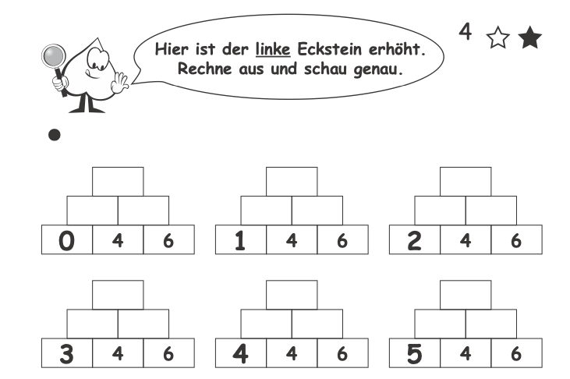
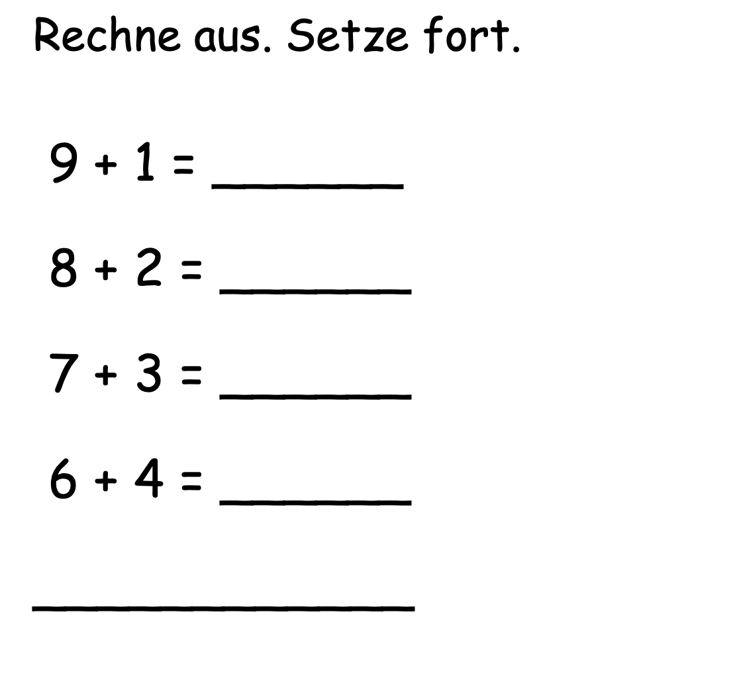
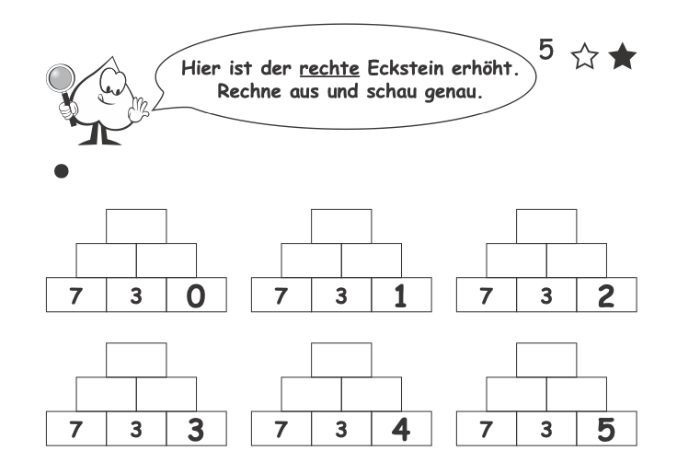
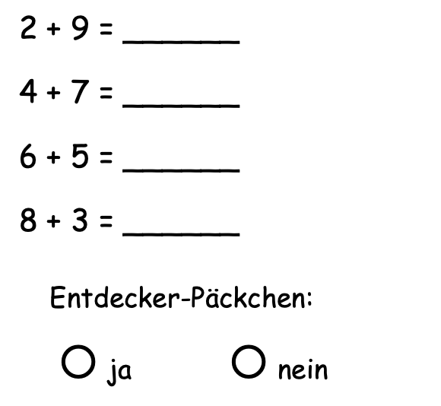
Basisfakten abrufen
PRODUKTIVE ÜBUNGSFORMATE EINSETZEN
Beispiel: Zahlenmauern
Beispiel: Entdeckerpäckchen
(https://pikas.dzlm.de/node/693)
(https://pikas.dzlm.de/node/554)
Notes:
Auch beim Einsatz produktiver Übungsformate wie beispielsweise Zahlenmauern oder Entdeckerpäckchen werden die Aufgaben des kleinen 1+1/1-1 sinnstiftend geübt. Gleichzeitig wird das Beschreiben und Begründen von Beziehungen zwischen Aufgaben angebahnt.

Slide 89

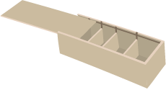
Basisfakten abrufen
SCHNELLES ABRUFEN - MIT VERSTÄNDNIS UND IMMER WIEDER
(https://mahiko.dzlm.de/node/113)
Notes:
Nachdem die Ergebnisse der Aufgaben des kleinen 1+1 verständnisbasiert erarbeitet wurden, sollten diese durch Übungen zum schnellen Abrufen verinnerlicht werden. Dafür kann beispielsweise mit 1+1-Karten und einer Karteibox gearbeitet werden. Nähere Informationen hierzu finden Sie beispielsweise hier: https://mahiko.dzlm.de/node/113

Slide 90
Basisfakten abrufen
KERNBOTSCHAFT
Lernende brauchen Gelegenheiten,
Ableitungsstrategien wiederholt abzurufen
und zu sichern.

Slide 91
Gliederung
Reflexion des Erprobungsauftrags
Bedeutung und Kompetenzerwartungen
Einfache Aufgaben thematisieren
Ableitungsstrategien nutzen
Basisfakten abrufen
Reflexion und Erprobungsauftrag

Slide 92
Reflexion und Erprobungsauftrag
Nehmen Sie Ihren eigenen Unterricht kritisch in den Blick. Tauschen Sie sich darüber aus, inwieweit Sie die in der Veranstaltung genannten Aspekte in der Erarbeitung des kleinen 1+1 bzw. 1-1 bereits berücksichtigen.
Inwiefern erhalten die Lernenden Gelegenheiten, …
  einfache Aufgaben darzustellen und darüber zu sprechen?
  Ableitungsstrategien zunächst mit Hilfe von Material zu entdecken und darzustellen sowie sich diese zunehmend mental vorzustellen?
  Ableitungsstrategien wiederholt abzurufen und zu sichern?
Welche Aufgaben, die Sie aktuell einsetzen, passen schon gut, welche könnten Sie ggf. modifizieren und welche würden Sie (jetzt) zusätzlich hinzuziehen?

Slide 93
Reflexion und Erprobungsauftrag
Planen Sie die Erarbeitung einer von Ihnen gewählten Ableitungsstrategie am Beispiel der Aufgabe 8 + 7.
Berücksichtigen Sie dabei ggf. folgende Punkte:
Welche Impulse setzen Sie?
Welche Darstellungsmittel stellen Sie den Kindern zur Verfügung?
Wie sichern Sie eine sprachliche Begleitung der Handlungen am Material und im Kopf? Wie können Sie die Kinder dabei unterstützen?

Slide 94
Reflexion und Erprobungsauftrag
Erarbeiten Sie in Ihrer Lerngruppe eine von Ihnen ausgewählte Ableitungsstrategie am Beispiel der Aufgabe 8 + 7.
Bringen Sie entsprechende Kinderdokumente oder Fotos von diesen sowie Fragen und Anregungen zum nächsten Treffen mit.
Beobachten und reflektieren Sie:
Inwiefern gelingt es den Kindern, die von Ihnen ausgewählte Ableitungsstrategie zu nutzen?

Slide 98
Literatur
Gaidoschik, M. (2007). Rechenschwäche vorbeugen. Erstes Schuljahr: Vom Zählen zum Rechnen. ÖBV HPT.
Götze, D., Selter, C., & Zannetin, E. (2019). Das KIRA-Buch: Kinder rechnen anders. Verstehen und Fördern im Mathematikunterricht. Kallmeyer.
Häsel-Weide, U., Nührenbörger, M, Moser Opitz, E. & Wittich, C. (2013). Ablösung vom zählenden Rechnen. Kallmeyer.
Ministerium für Schule und Bildung des Landes NRW (2021). Lehrpläne für die Primarstufe in Nordrhein-Westfalen. https://www.schulentwicklung.nrw.de/lehrplaene/upload/klp_PS/ps_lp_sammelband_2021_08_02.pdf
PIKAS-Team (2020). Rechenschwierigkeiten vermeiden. Hintergrundwissen und Unterrichtsanregungen für die Schuleingangsphase. Ministerium für Schule und Bildung des Landes Nordrhein-Westfalen (Hrsg.). https://pikas.dzlm.de/node/1219

Slide 99
Literatur
Schulz, A. (2014). Fachdidaktisches Wissen von Grundschullehrkräften. Diagnose und Förderung bei besonderen Problemen beim Rechnenlernen. Springer Spektrum.
Selter, C., & Zannetin, E. (2018). Mathematik unterrichten in der Grundschule. Inhalte – Leitideen – Beispiele. Kallmeyer.
Wartha, S., & Schulz, A. (2011). Aufbau von Grundvorstellungen (nicht nur) bei besonderen Schwierigkeiten im Rechnen. http://www.sinus-an-grundschulen.de/fileadmin/uploads/Material_aus_SGS/Handreichung_WarthaSchulz.pdf

Slide 100
Literatur
BENUTZTES MATERIAL
Viele Aufgabenbeispiele entstammen dem Projekt PIKAS und seinen Partnerprojekten:
https://mahiko.dzlm.de/node/49 (Grundlagen-Video „Sicher im 1+1“)
https://mahiko.dzlm.de/node/50 (Grundlagen-Video „Sicher im 1-1“)
https://mahiko.dzlm.de/node/213 (214) (Lernvideo 2a/b: „Sicher im 1+1“)
https://mahiko.dzlm.de/node/113 (Übungen - „Sicher im 1+1“)
https://pikas.dzlm.de/node/693 (Zahlenmauern)
https://pikas.dzlm.de/node/554 (Entdeckerpäckchen)

